Slide 1
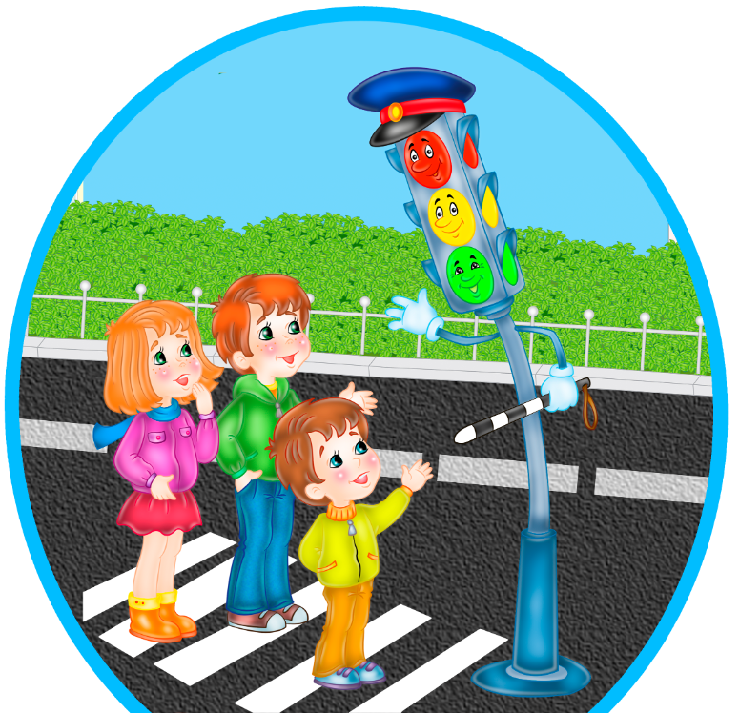
МДОУ «Детский сад №10»
Центр безопасности
группа №9 детей дошкольного возраста
(с 4 лет – 6 лет)
Воспитатели: Попкова К. А., Мещанинова Н.В.

Slide 2
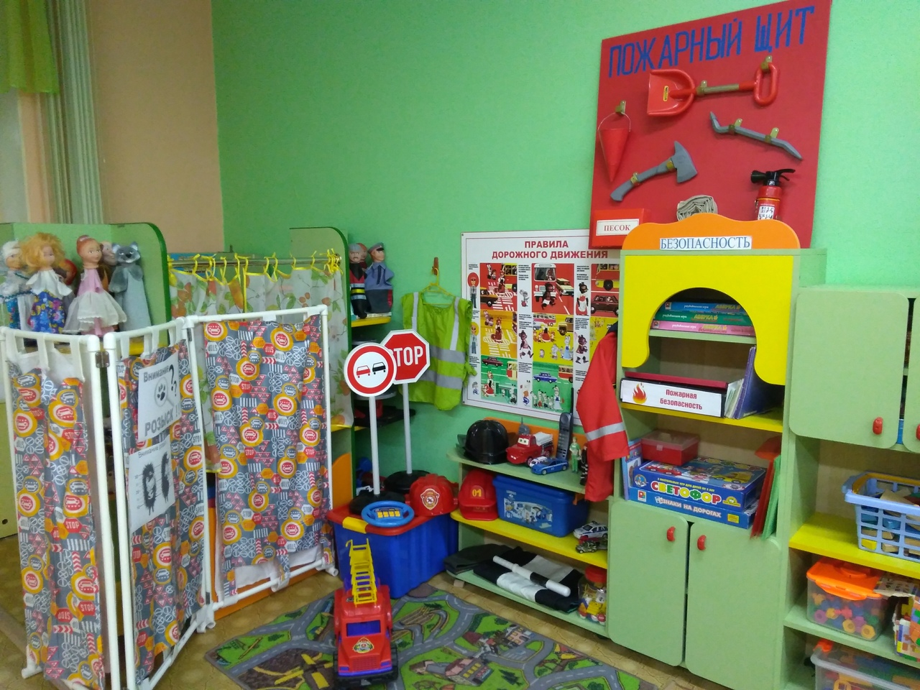
Цель создания: формирование основ безопасности собственной жизнедеятельности и окружающего мира

Slide 3
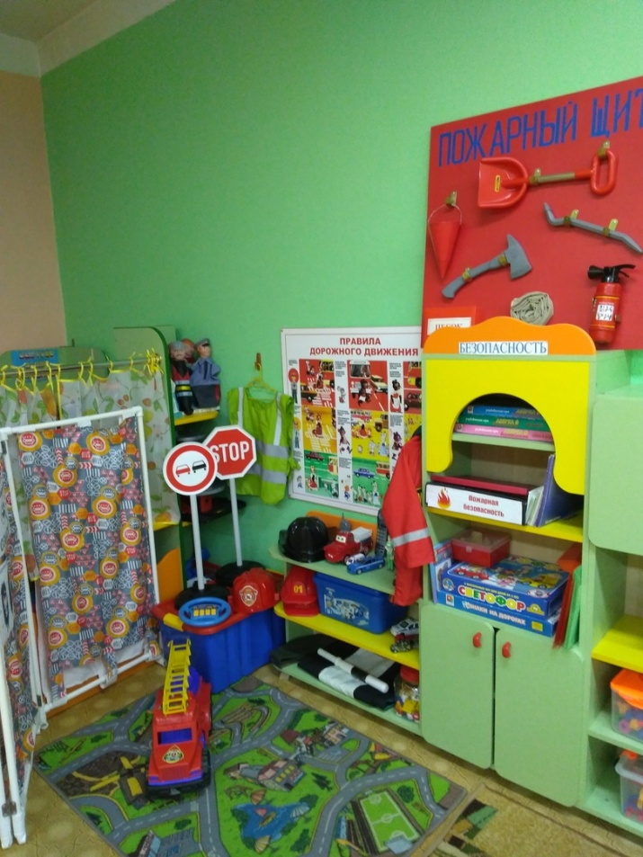
Задачи:
формировать представления об опасных для человека и окружающего мира природы ситуациях и способах поведения в них
приобщать к правилам безопасного поведения собственной жизнедеятельности
расширять у детей представление о правилах безопасности дорожного движения в качестве
пешехода и пассажира транспортного средства
формировать осторожное и осмотрительное отношение к потенциально опасным для человека и окружающего мира природы ситуациям

Slide 4
ОБРАЗОВАТЕЛЬНАЯ ДЕЯТЕЛЬНОСТЬ В СООТВЕТСТВИИ
С НАПРАВЛЕНИЯМИ РАЗВИТИЯ
ФОРМИРОВАНИЕ ОСНОВ БЕЗОПАСНОСТИ
Дошкольники от 4 до 5 лет | Дошкольники от 5 до 6 лет
Безопасность поведения в природе
Формировать элементарные представления о способах взаимодействия с животными и растениями, о правилах поведения в природе Формировать понятия «съедобное», «несъедобное», «лекарственные растения» Знакомить с опасными насекомыми и ядовитыми растениями | Формировать основы экологической культуры и безопасного поведения в природе Знакомить детей с правилами оказания первой помощи при ушибах и укусах насекомых

Slide 5
Безопасность на дорогах
Продолжить знакомить с понятиями «улица», «дорога», «перекрёсток», «остановка общественного транспорта и элементарными правила поведения на улице Уточнять знания детей о назначении светофора и работы полицейского Знакомить с различными видами городского транспорта, особенностями внешнего вида и назначения («Скорая помощь», «Пожарная», машина МЧС, «Полиция», трамвай, троллейбус, автобус) Знакомить со знаками дорожного движения «Пешеходный переход», «Остановка общественного транспорта» | Уточнять знания детей об элементах дороги (проезжая часть, пешеходный переход, тротуар), о движении транспорта, о работе светофора Знакомить с названиями ближайших к детскому саду улиц и улиц, на которых живут дети Знакомить с правилами дорожного движения, правилами передвижения пешеходов и велосипедистов Продолжить знакомить с дорожными знаками «Дети», «Остановка трамвая», «Остановка автобуса», «Пешеходный переход», «Пункт медицинской помощи», «Пункт питания», «Место стоянки», «Дорожные работы»

Slide 6
Безопасность собственной жизнедеятельности
Знакомить назначением, работой и правилами пользования бытовыми электроприборами (пылесос, электрочайник, утюг и др.) Знакомить с правилами езды на велосипеде Рассказывать детям о работе пожарных, причинах возникновения пожаров и правилах поведения при пожаре | Закреплять основы безопасности жизнедеятельности человека Расширять знания об источниках опасности в быту Уточнять знания детей о работе пожарных, причинах возникновения пожаров и правилах поведения при пожаре Знакомить с работой службы спасения – МЧС Закреплять знания о том, в случае необходимости взрослые звонят «01», «02», «03» Формировать умение обращаться за помощью к взрослым

Slide 7
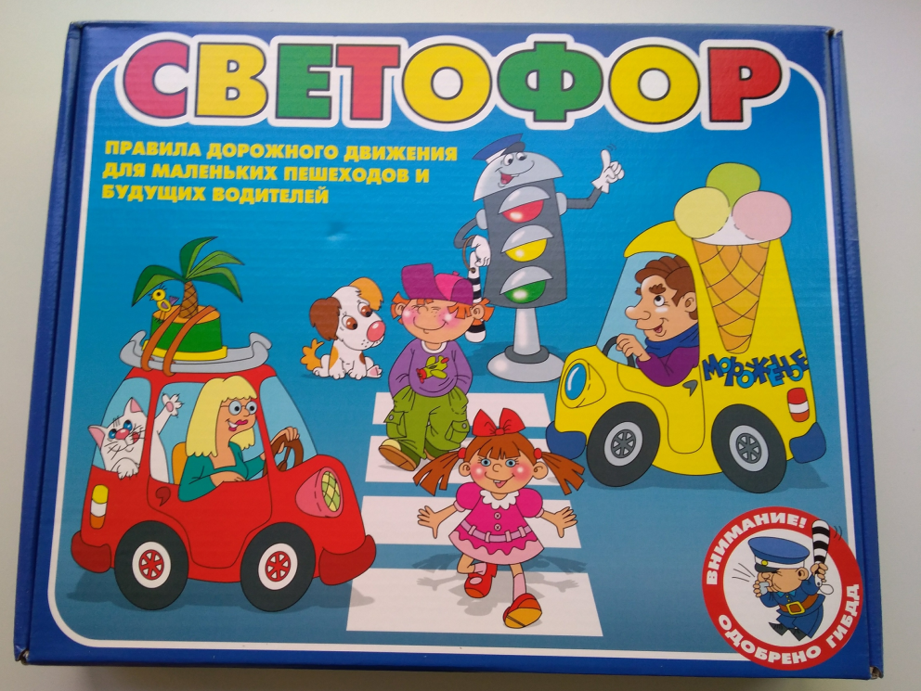
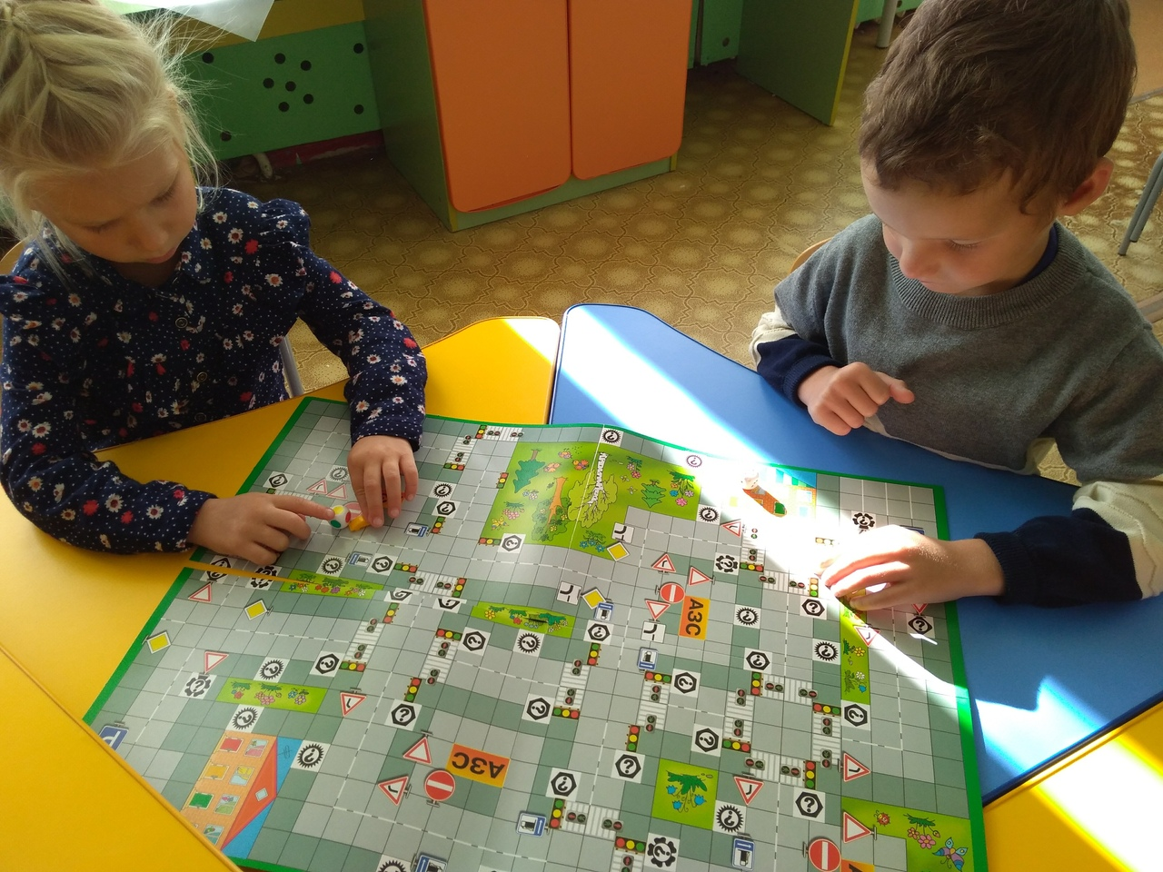
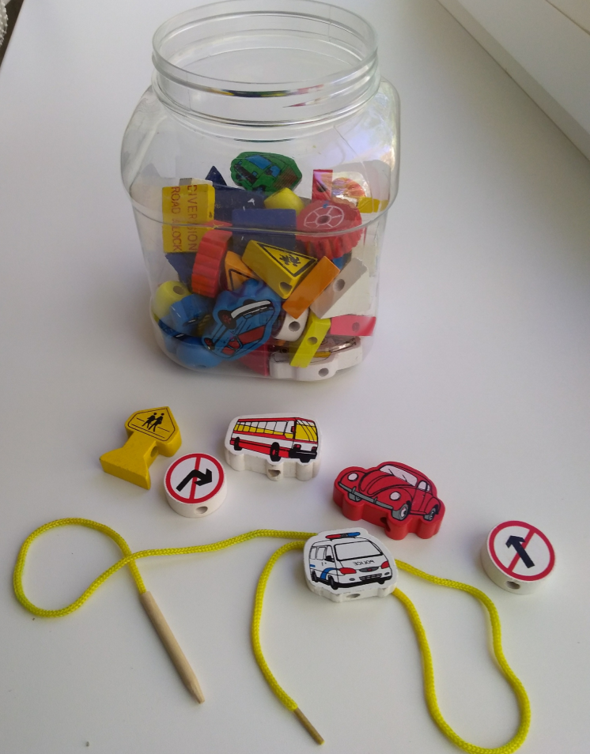
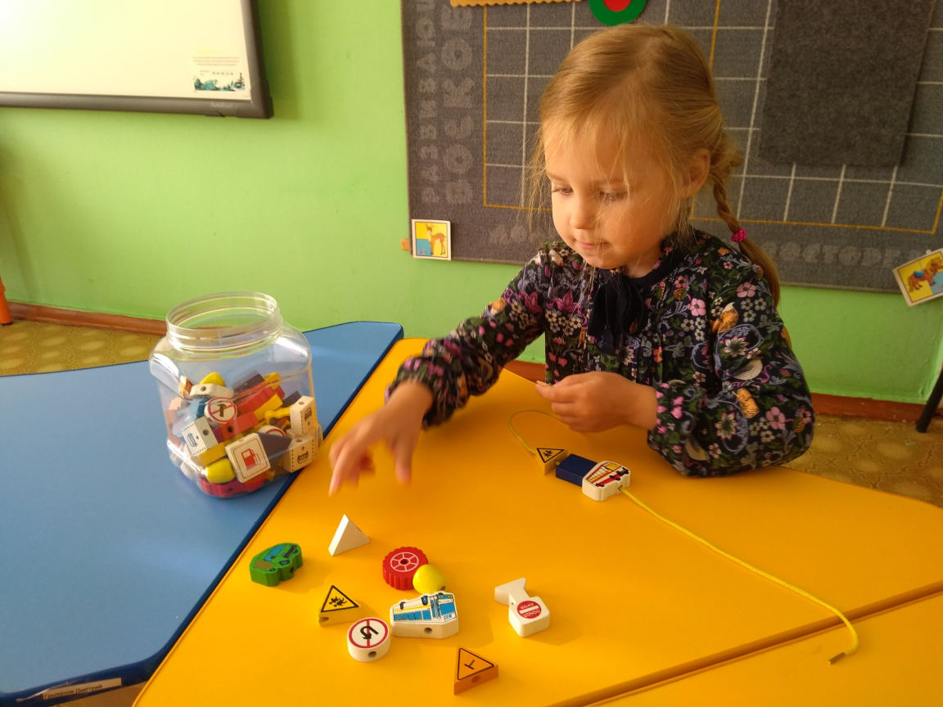
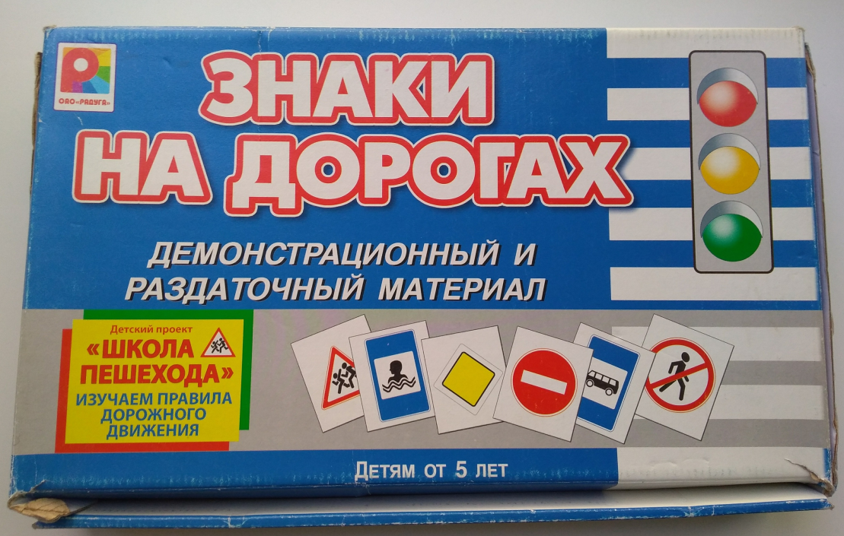
Дидактические игры по правилам дорожного движения Цель: Расширение представлений детей о правилах безопасности дорожного движения

Slide 8
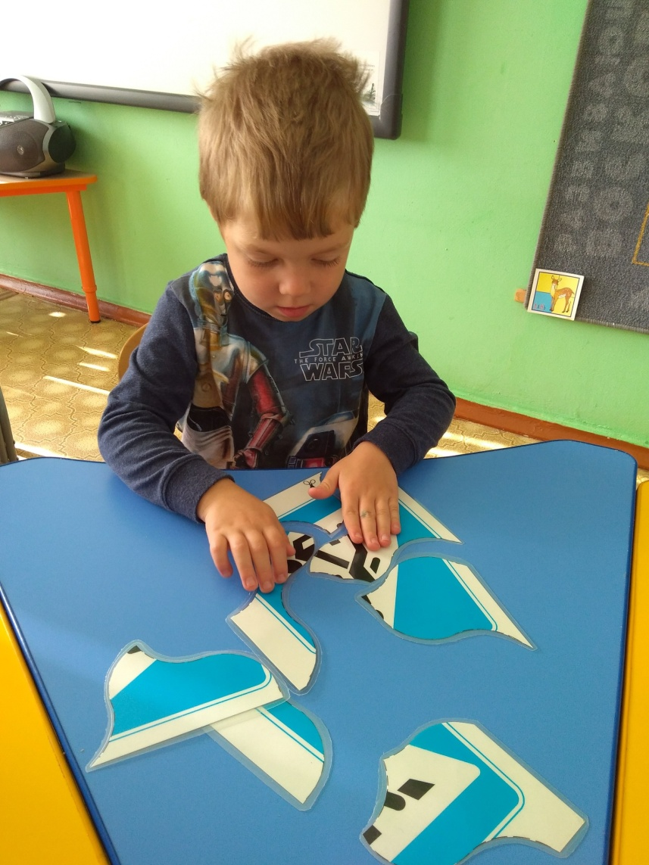
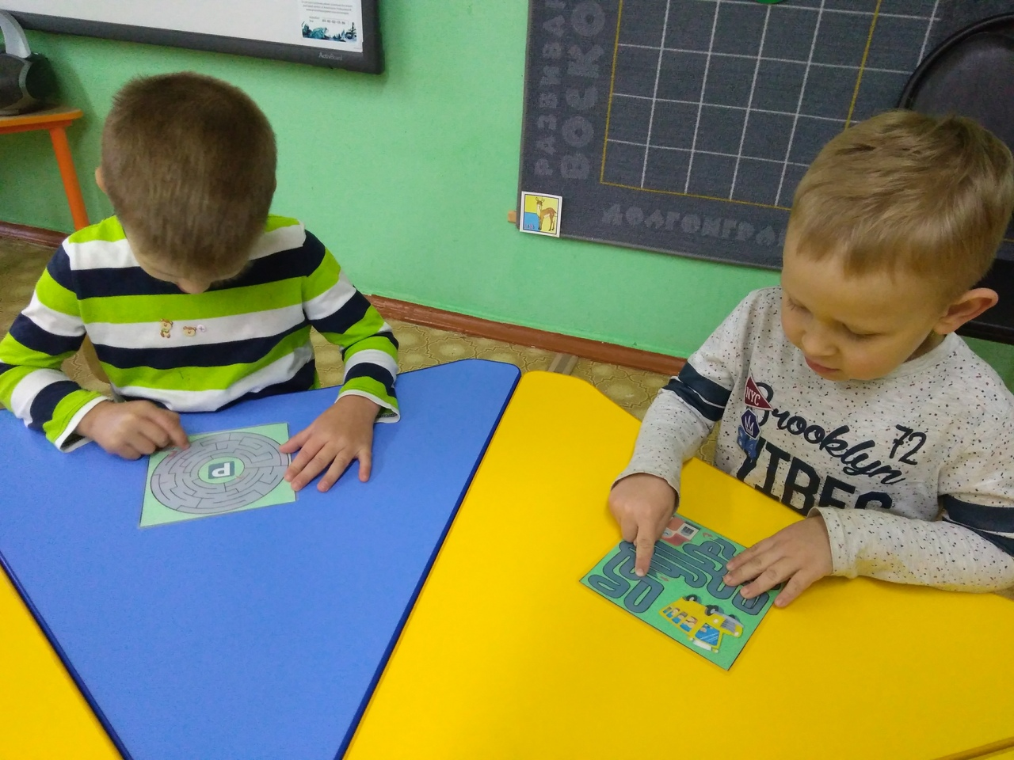
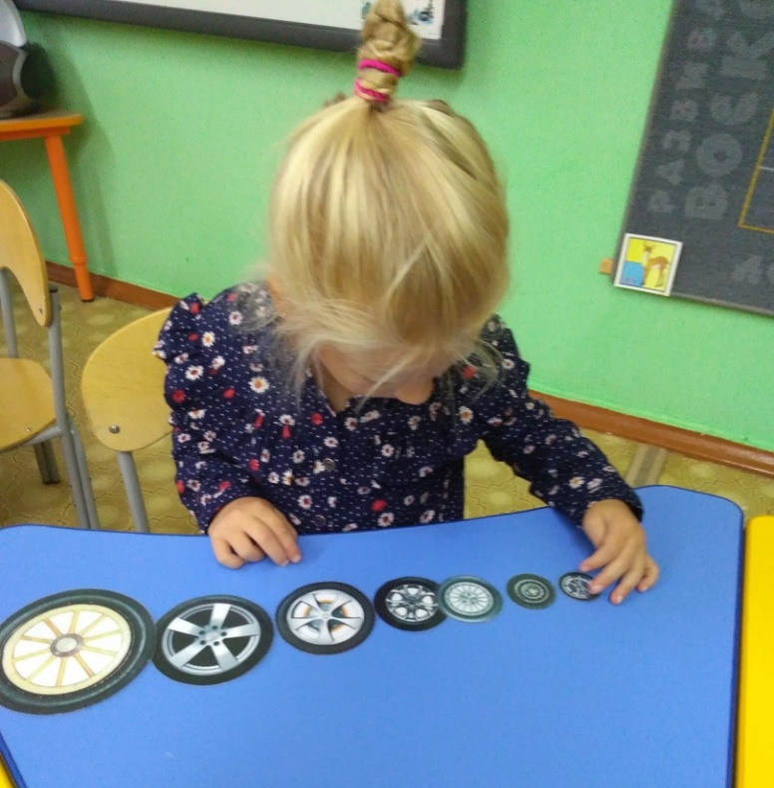
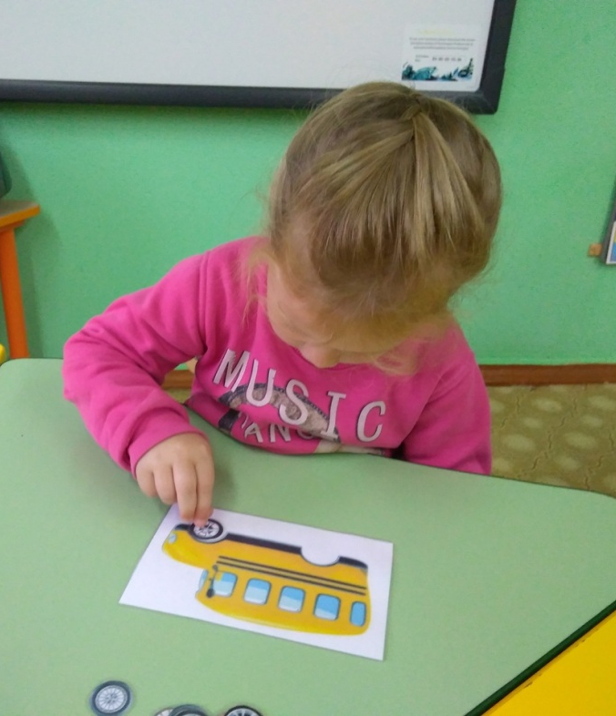
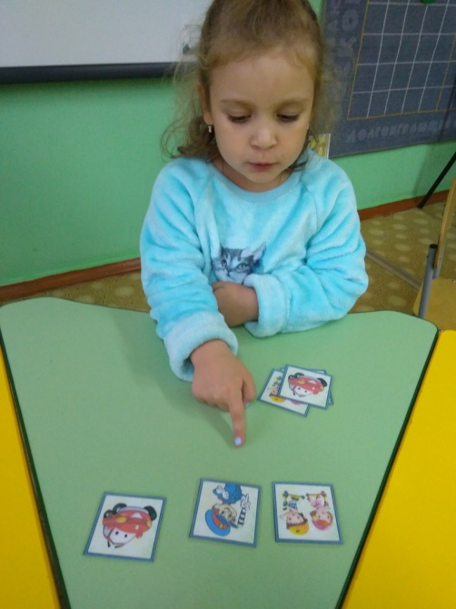
Дорожные лабиринты
Пазлы «Дорожные знаки»
Мемори
Игры «Подбери колёса»

Slide 9
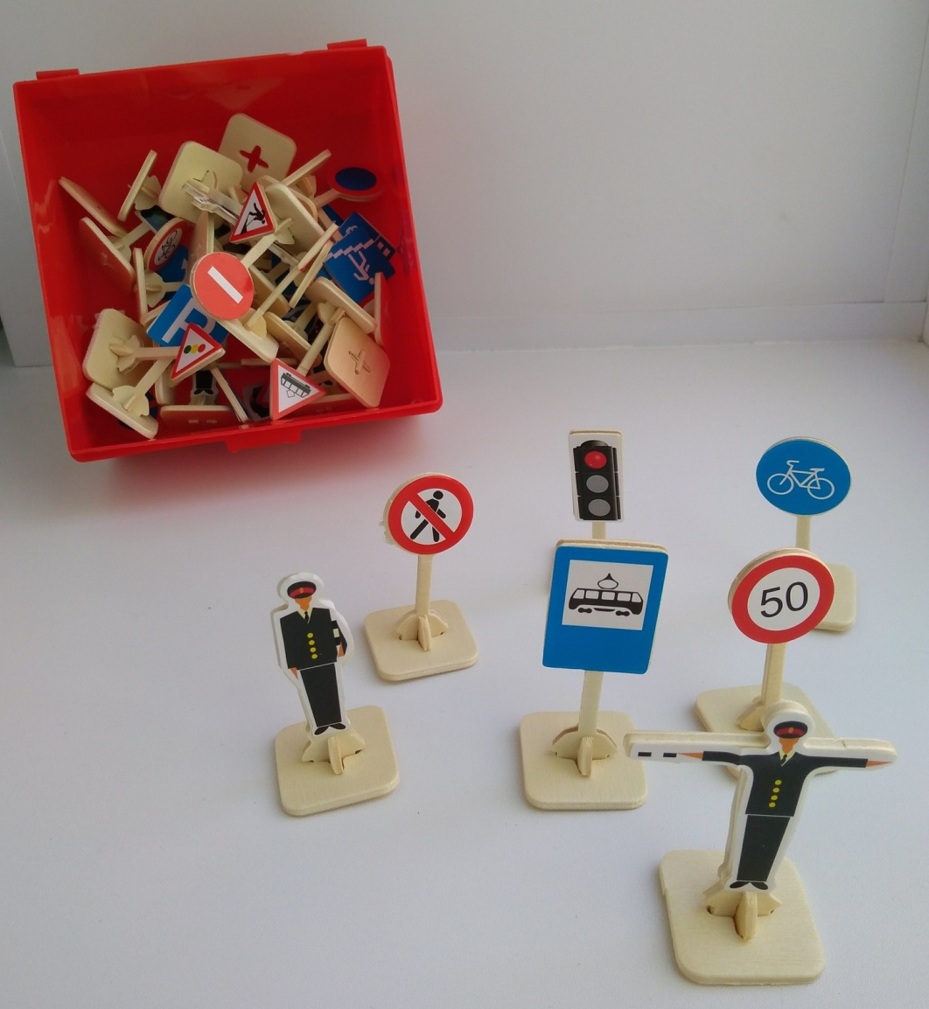
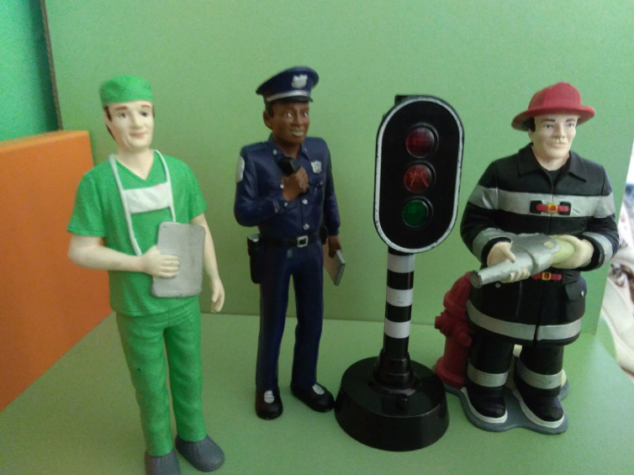
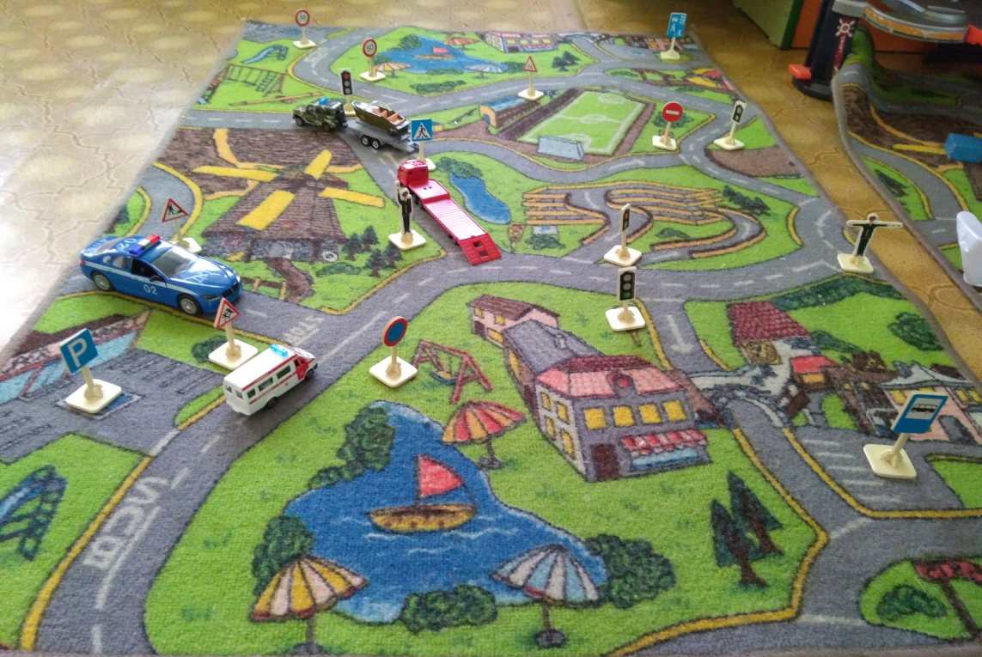
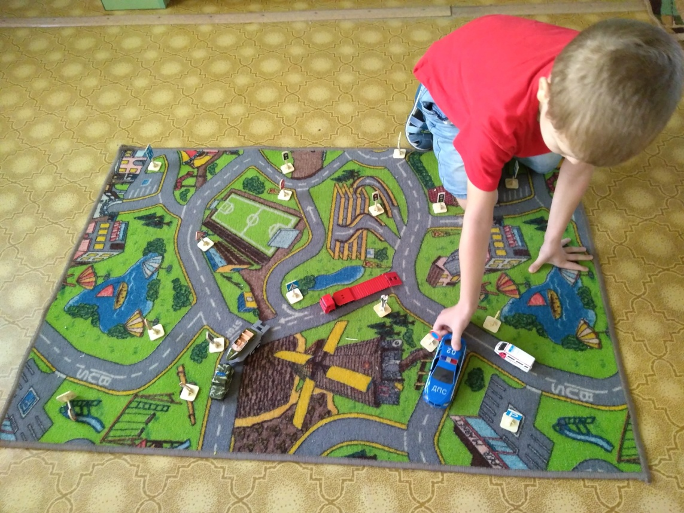
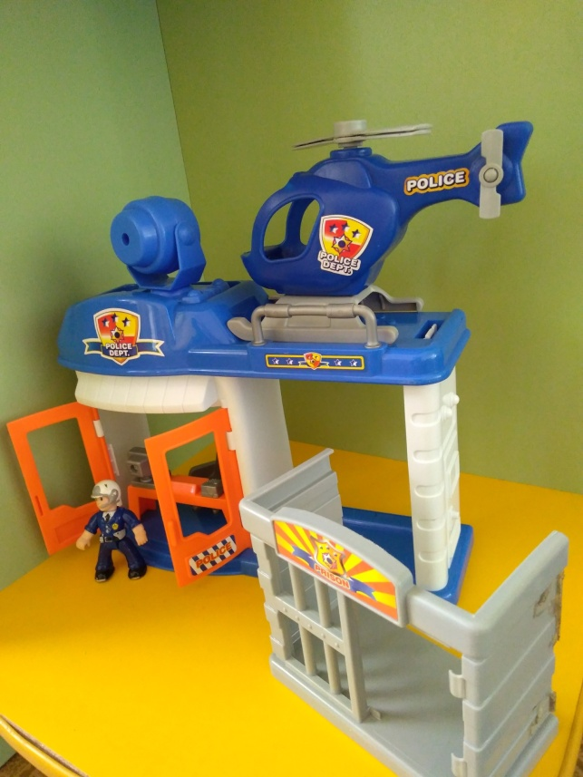

Slide 10
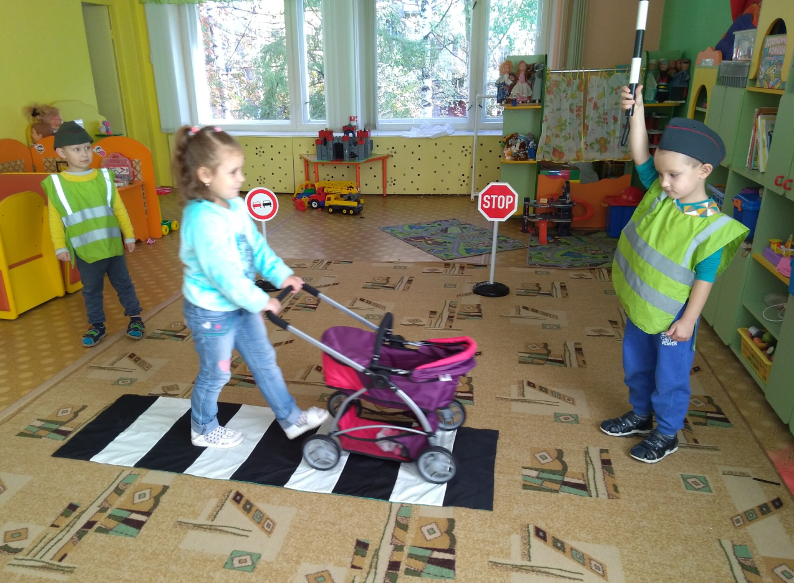
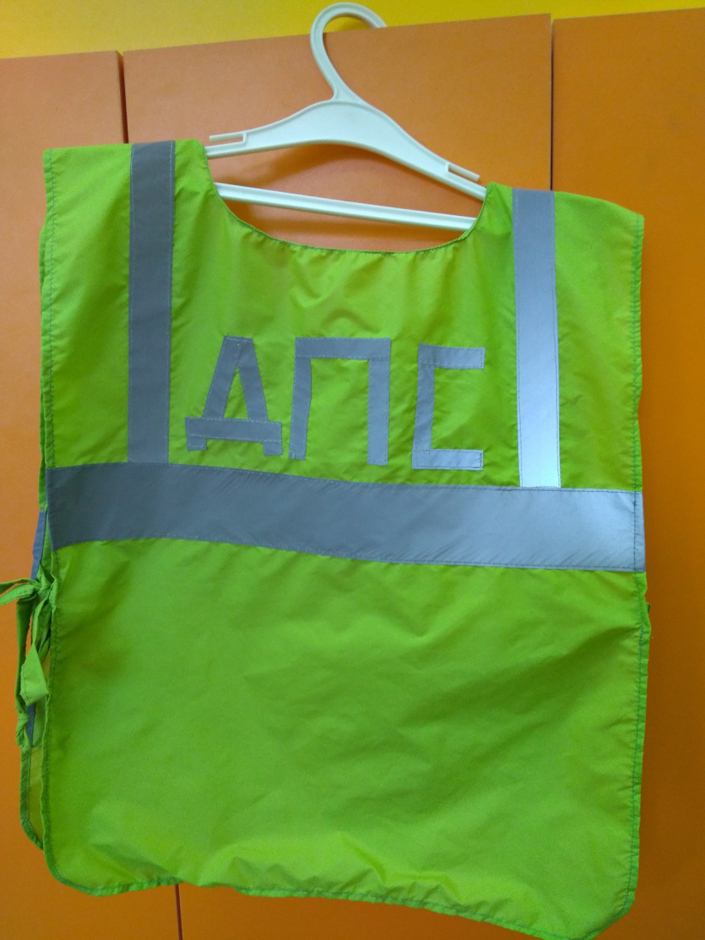
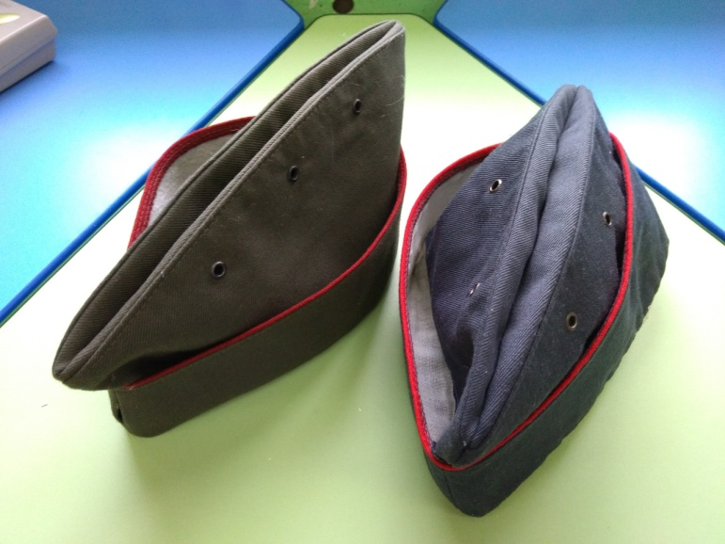
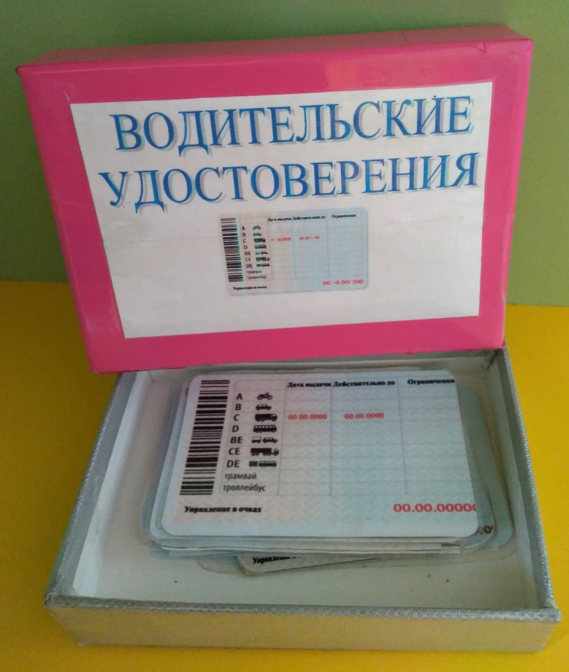

Slide 11
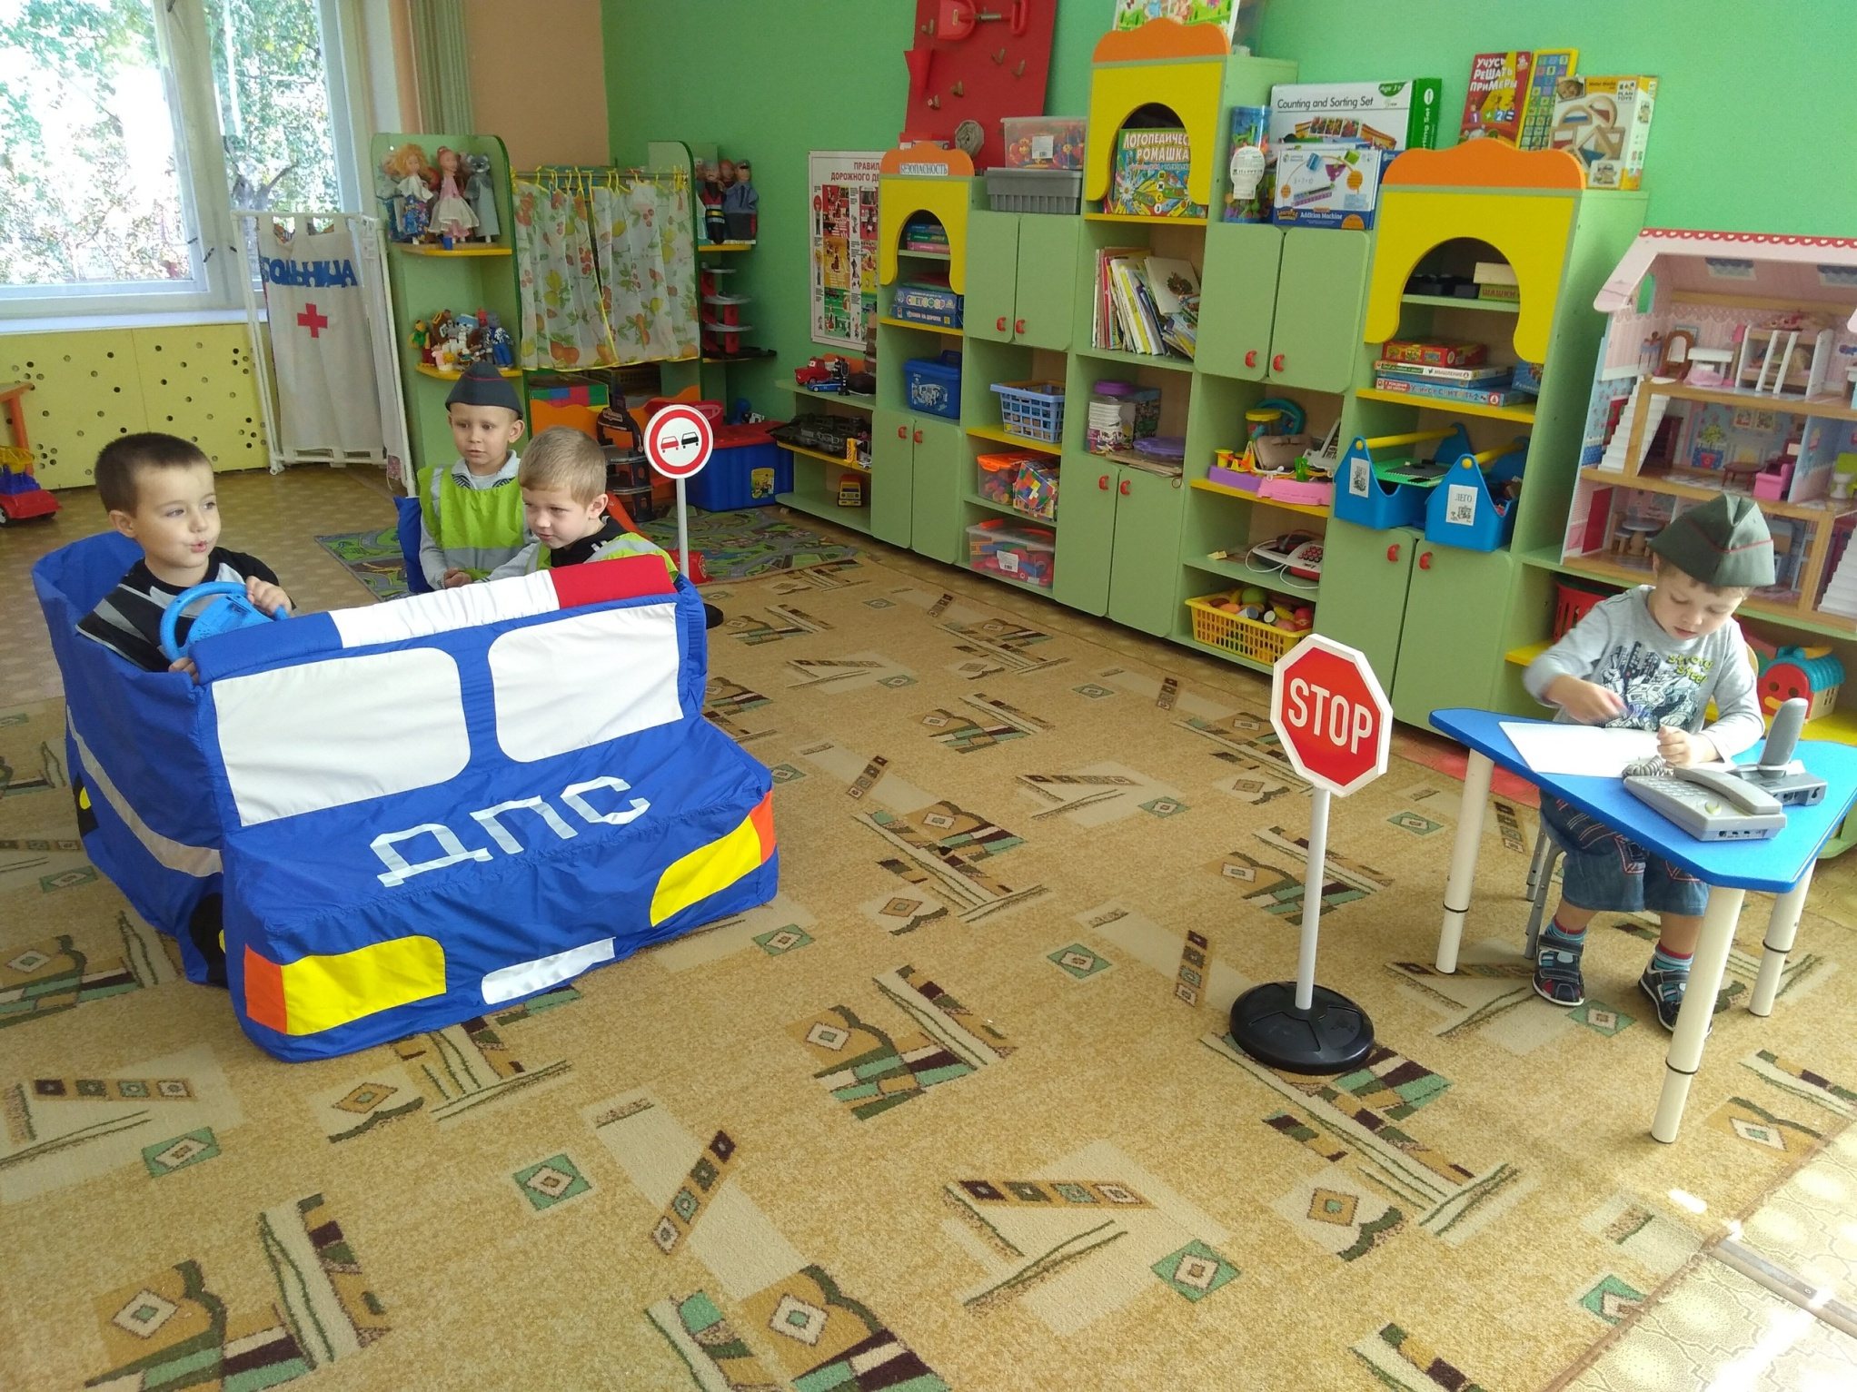
Чехлы - машины для сюжетно-ролевой игры

Slide 12
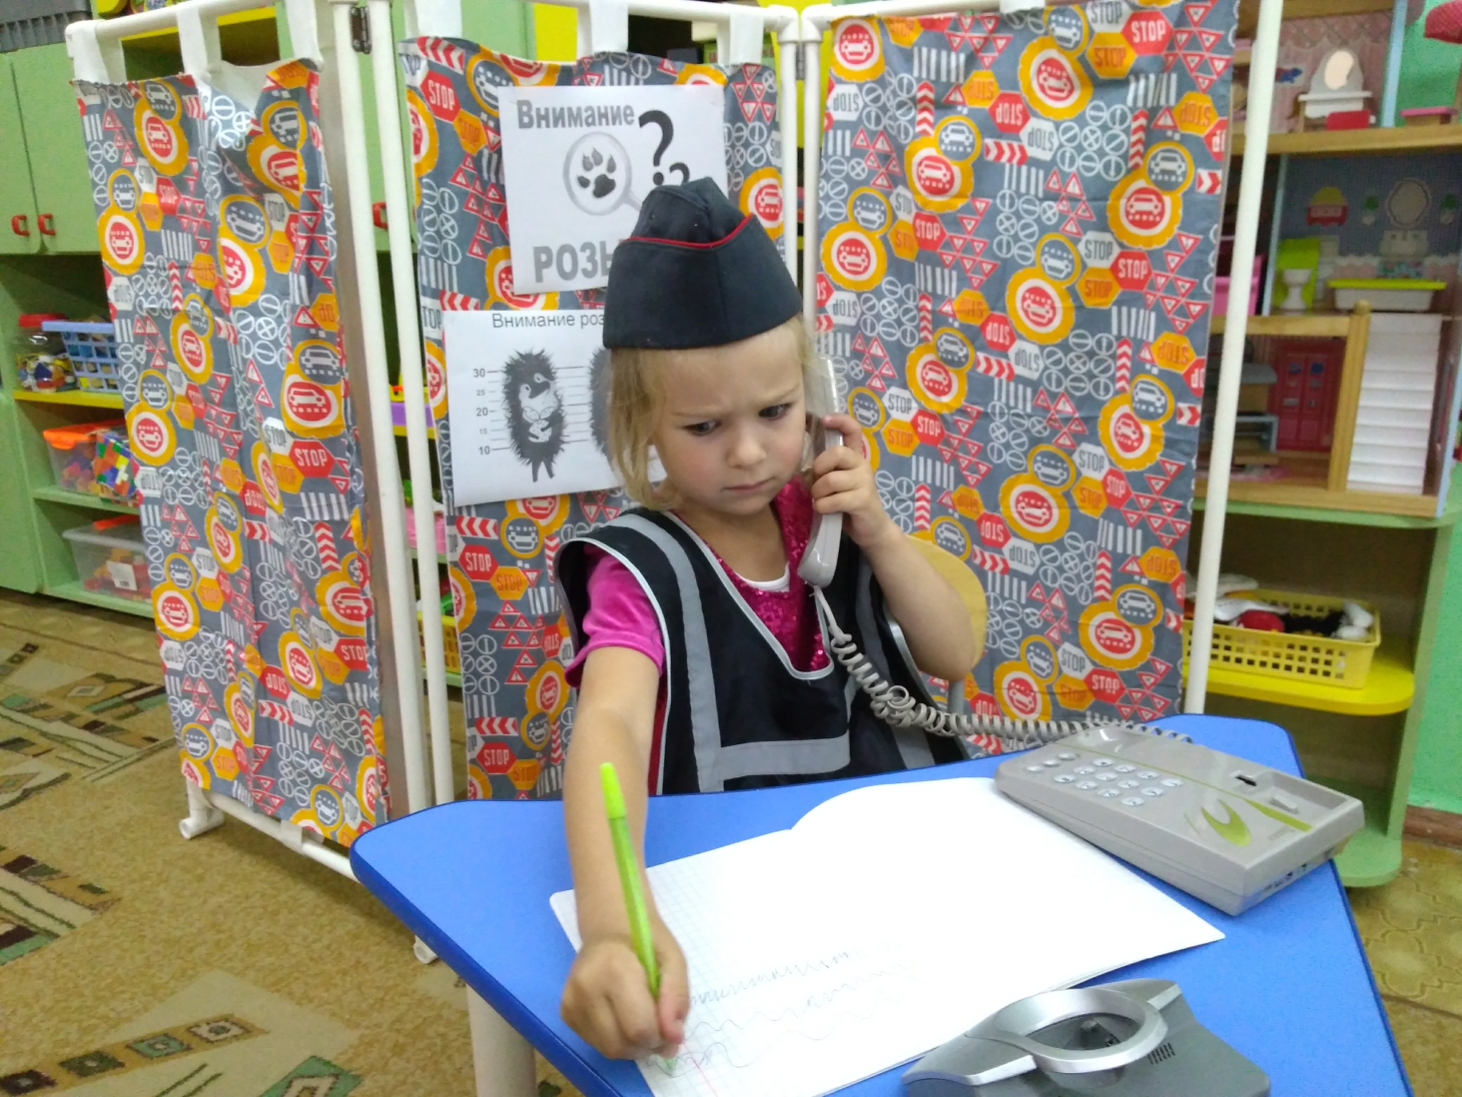
Сюжетно – ролевая игра «Полицейский участок»

Slide 13
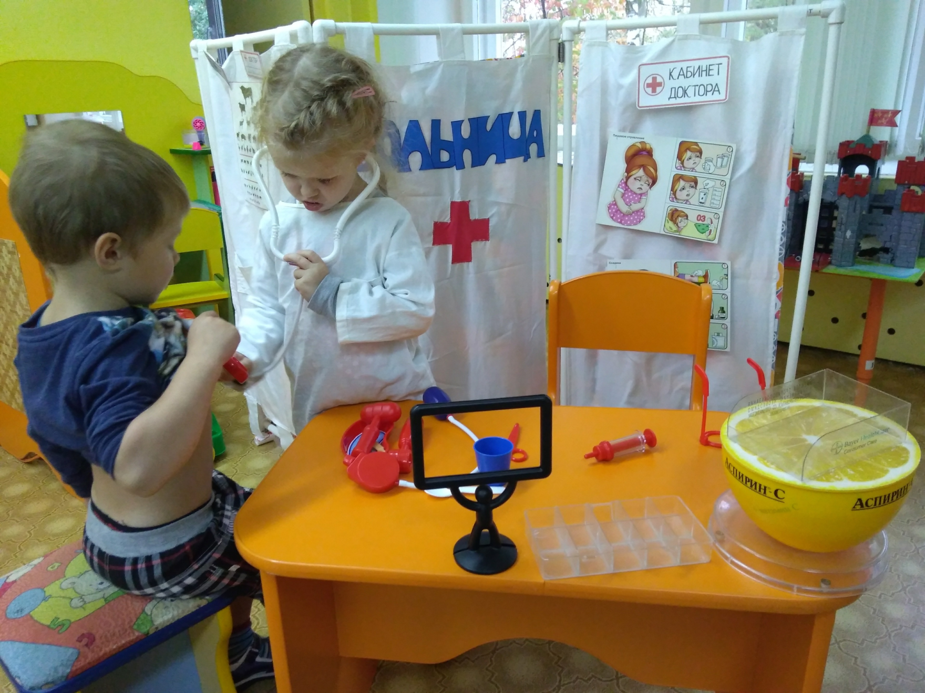
Сюжетно – ролевая игра «Больница», «Водители»

Slide 14
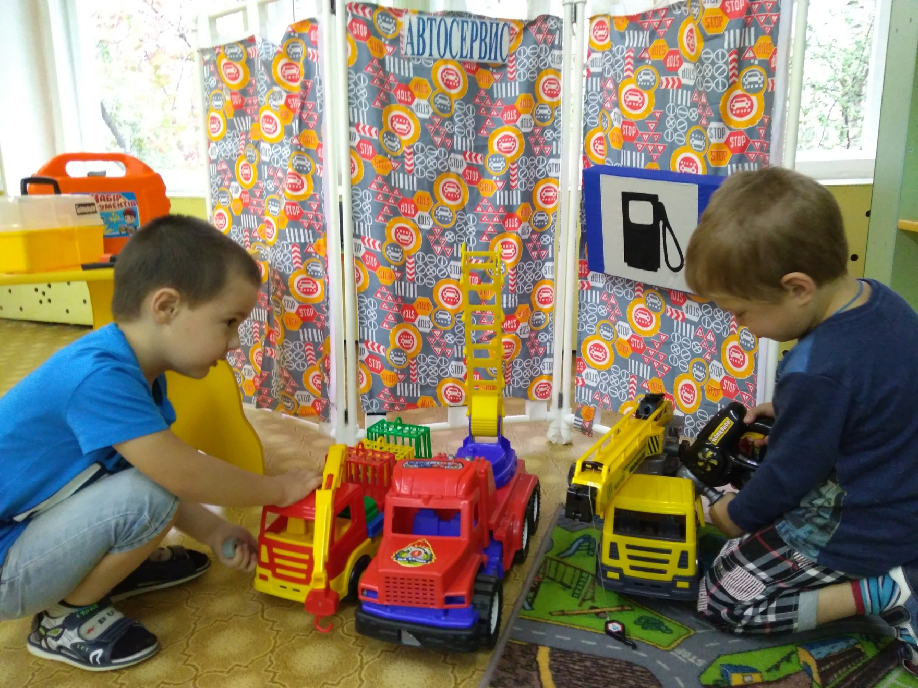
Сюжетно – ролевая игра «Автосервис»

Slide 15
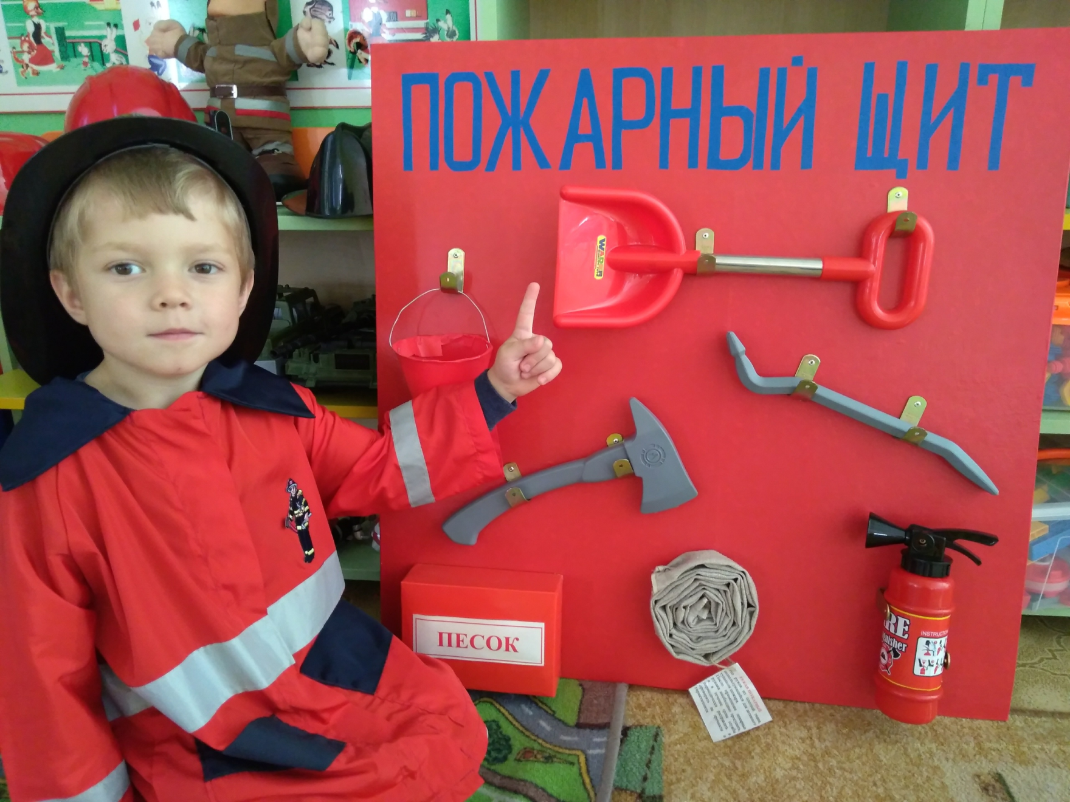
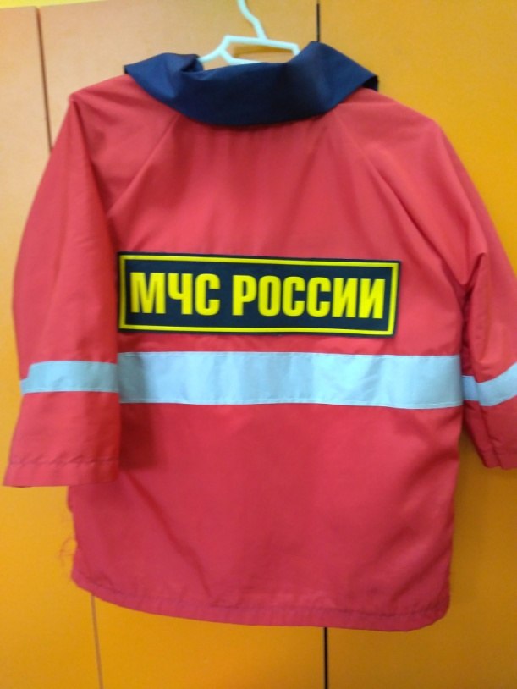

Slide 16
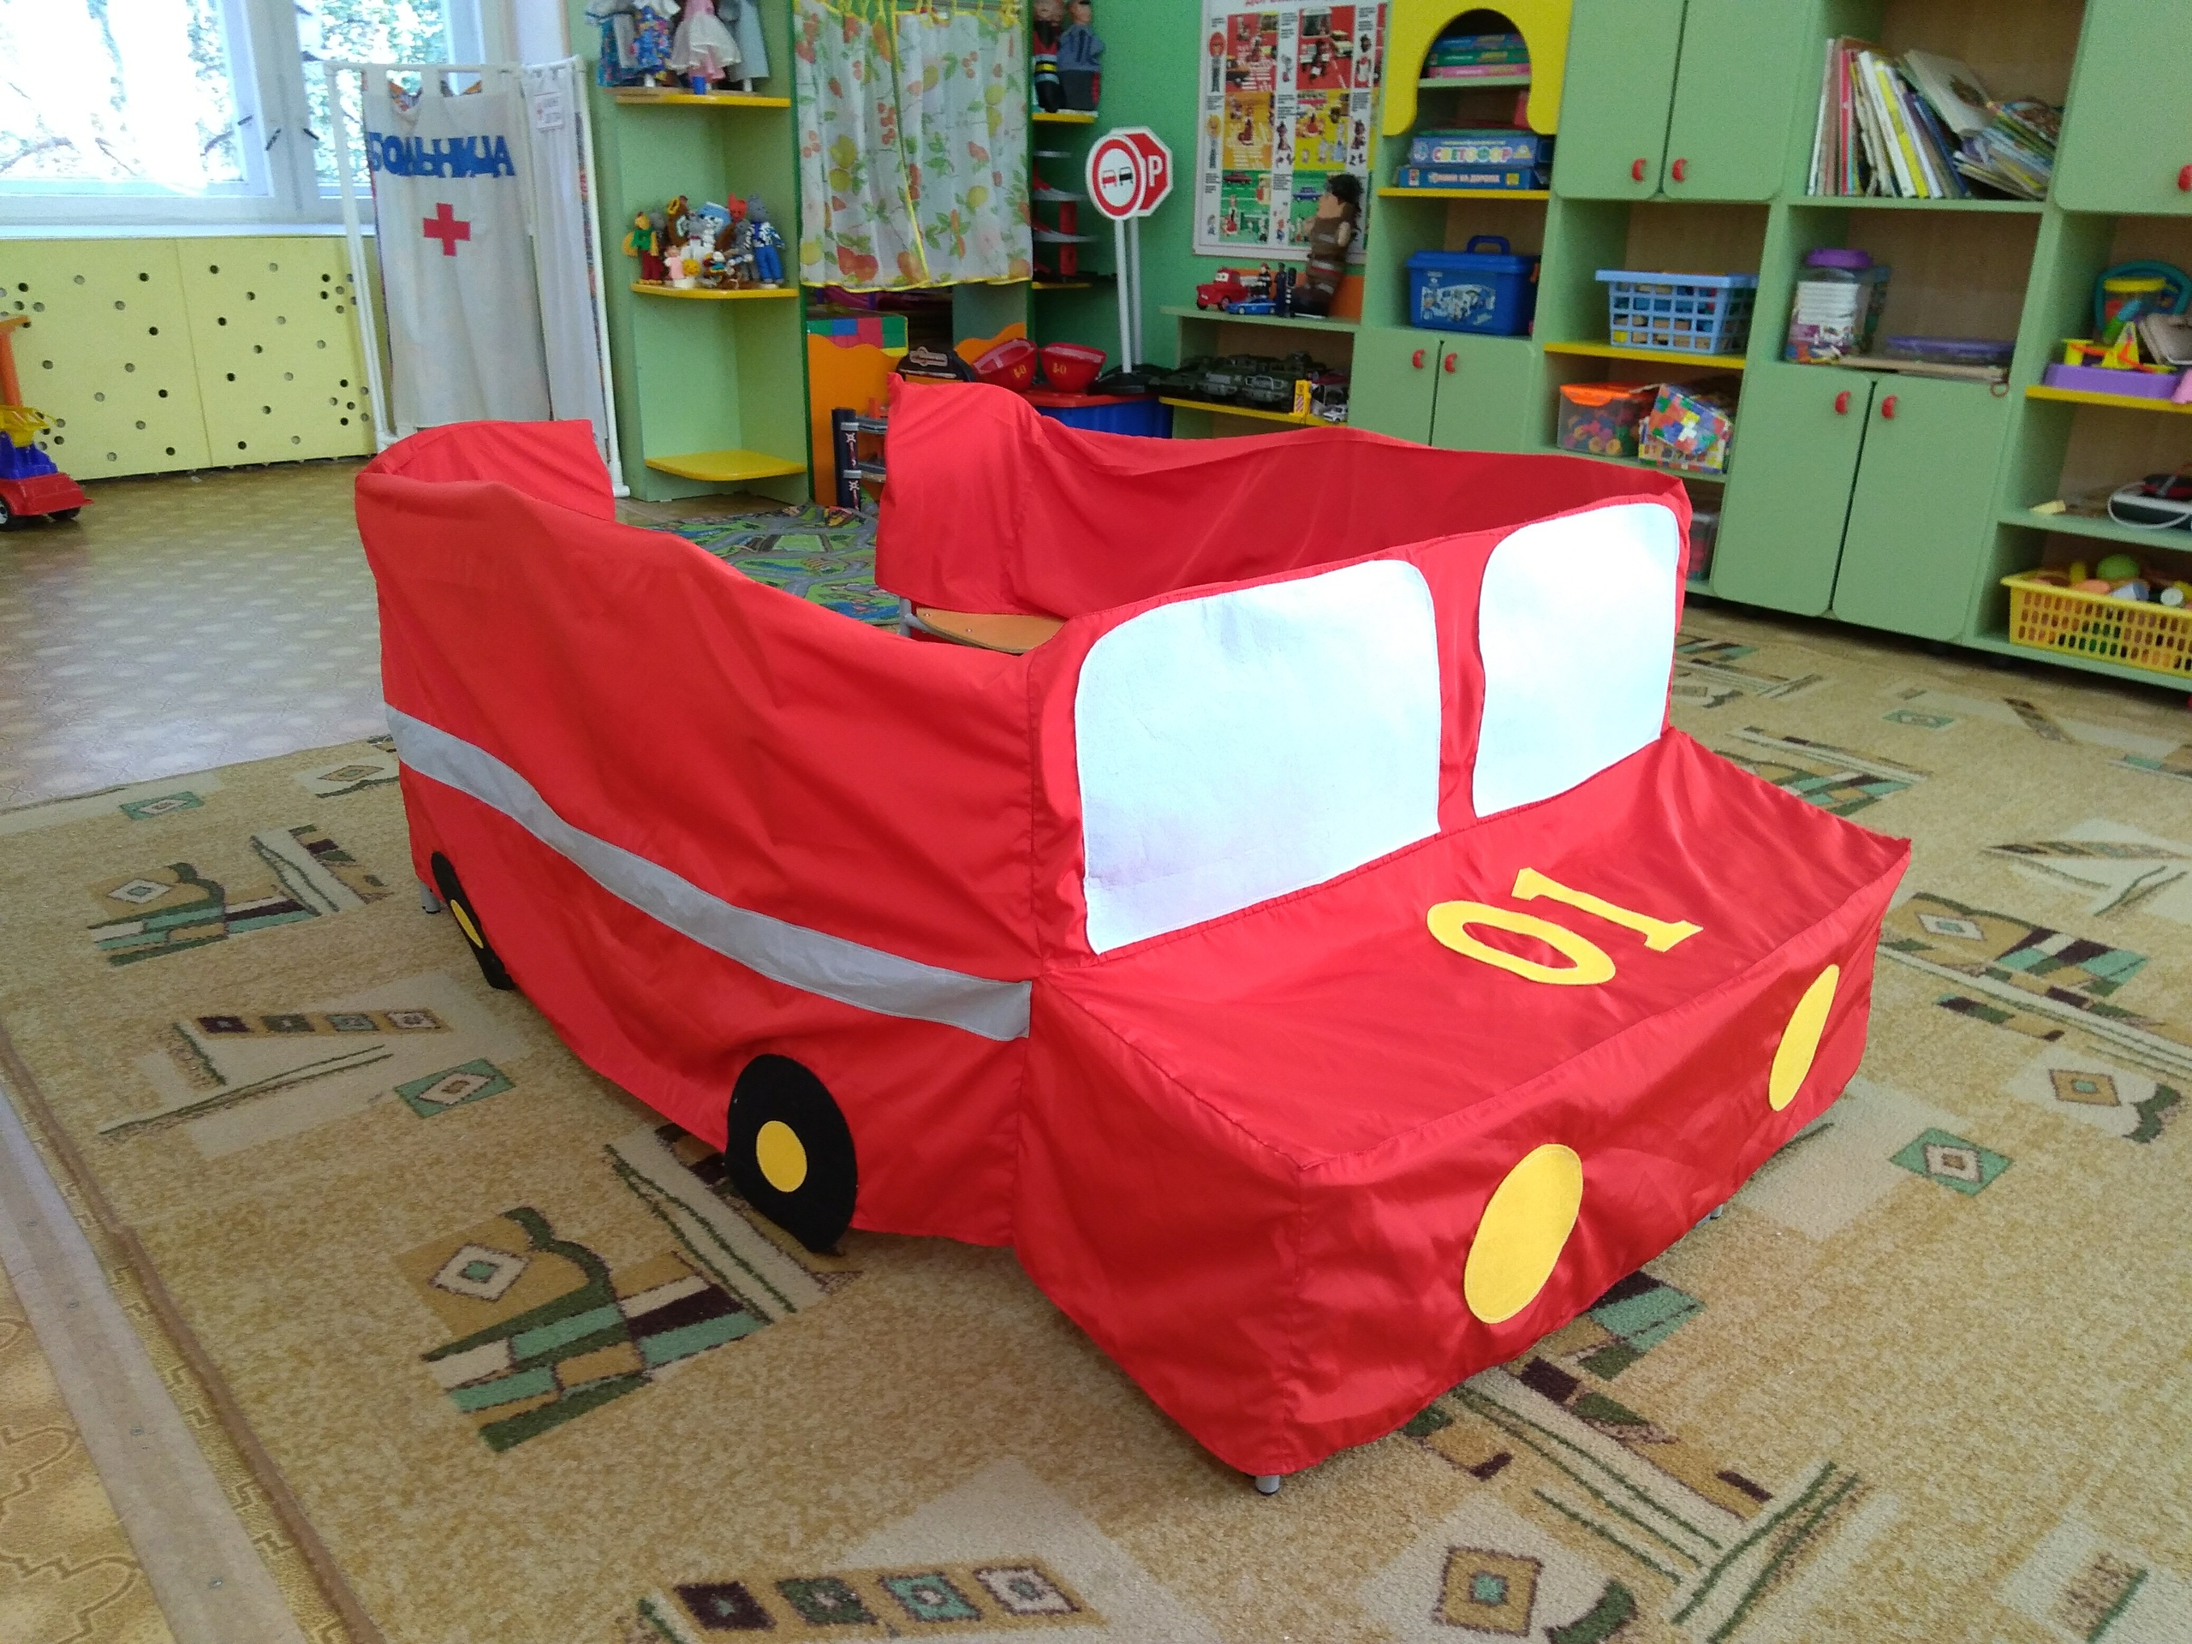
Чехол - машина для сюжетно-ролевой игры «Пожарные»

Slide 17
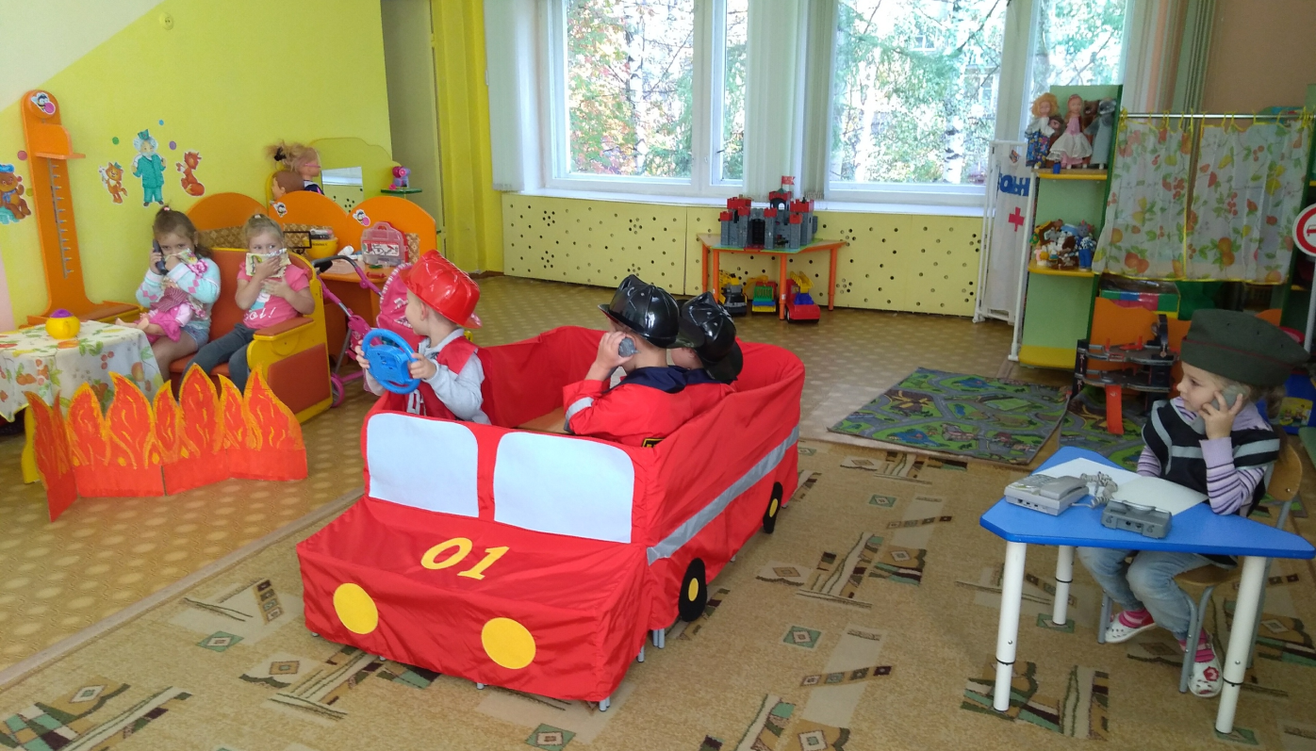
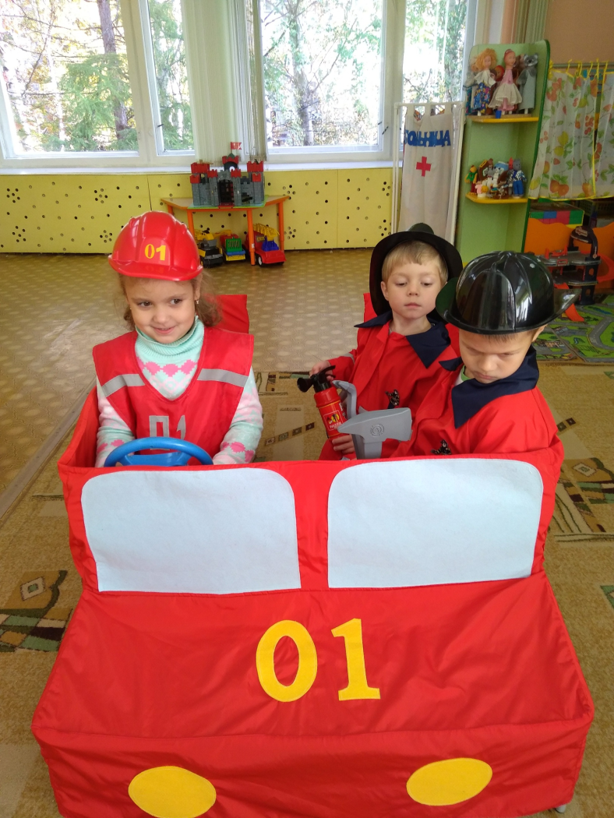
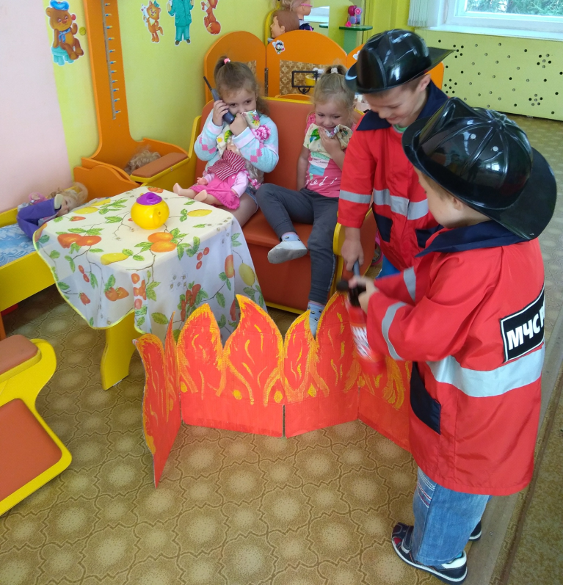
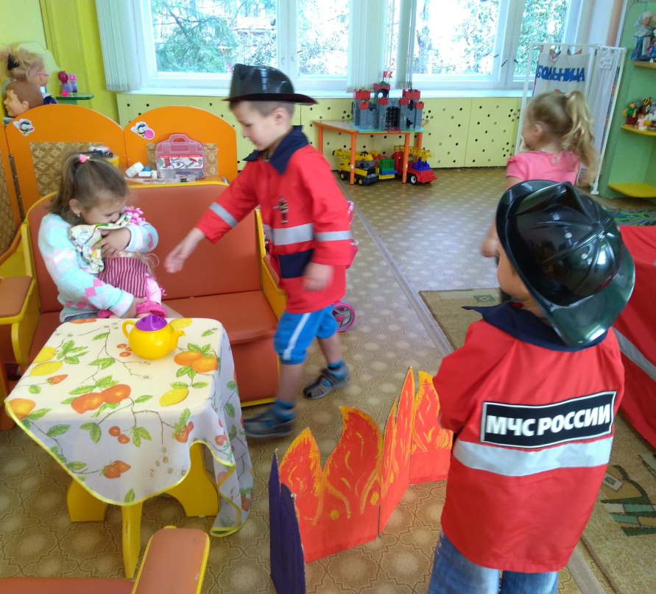
Сюжетно-ролевая игра «Пожарные»

Slide 18
Дидактическая игрушка - СПАСИК

Slide 19
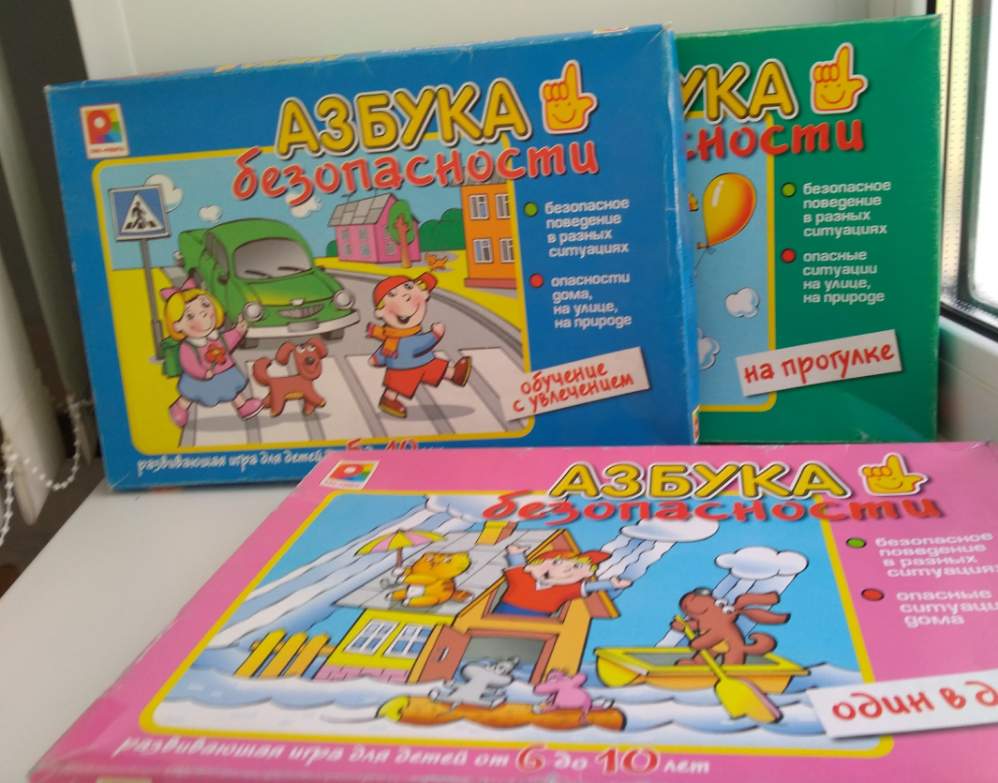
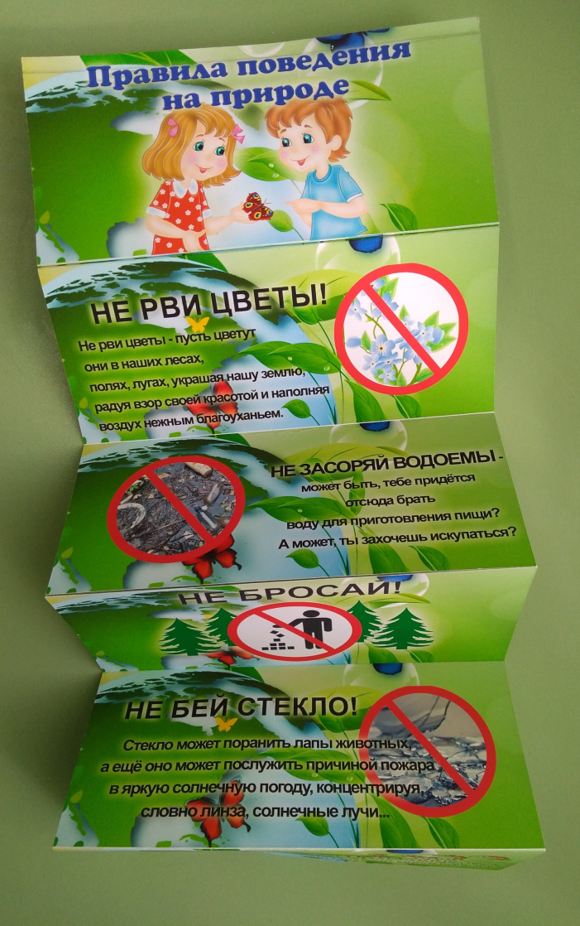
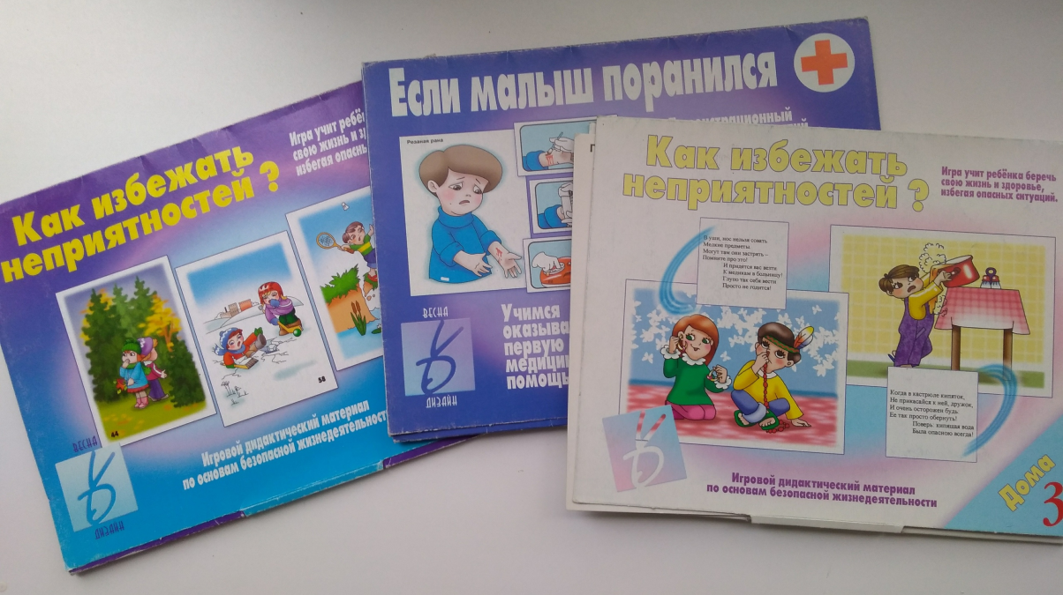
Дидактические игры по основам безопасности Цель: Закрепление представлений и способов безопасного поведения в опасных ситуациях в быту, на улице, в природе

Slide 20
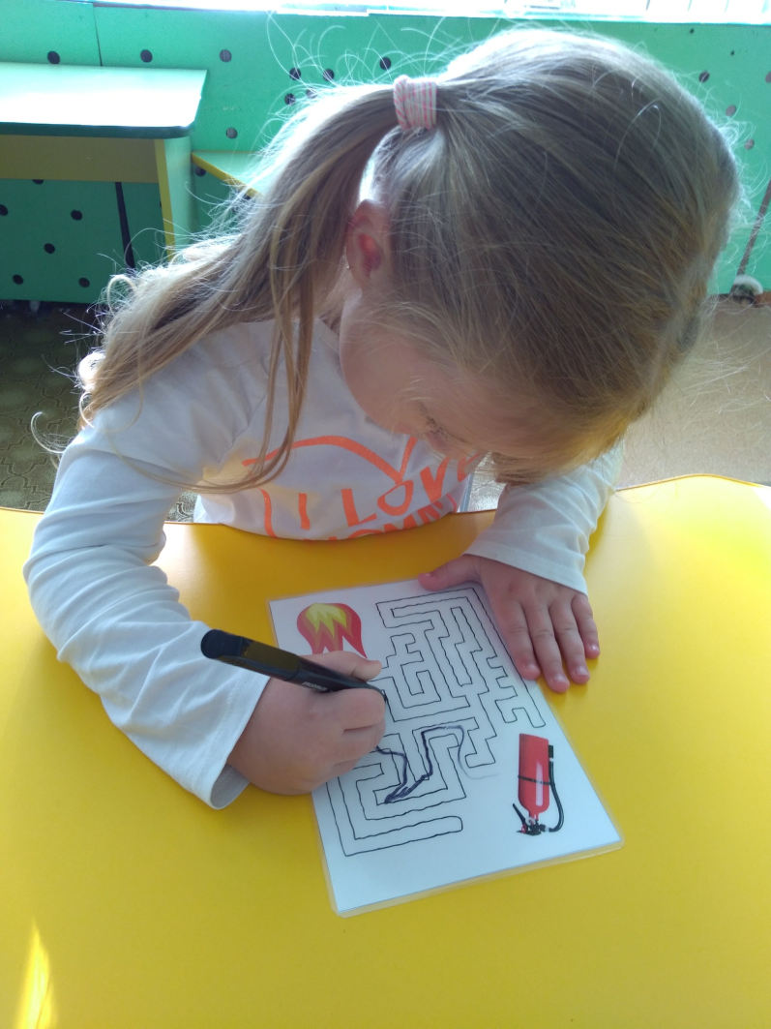
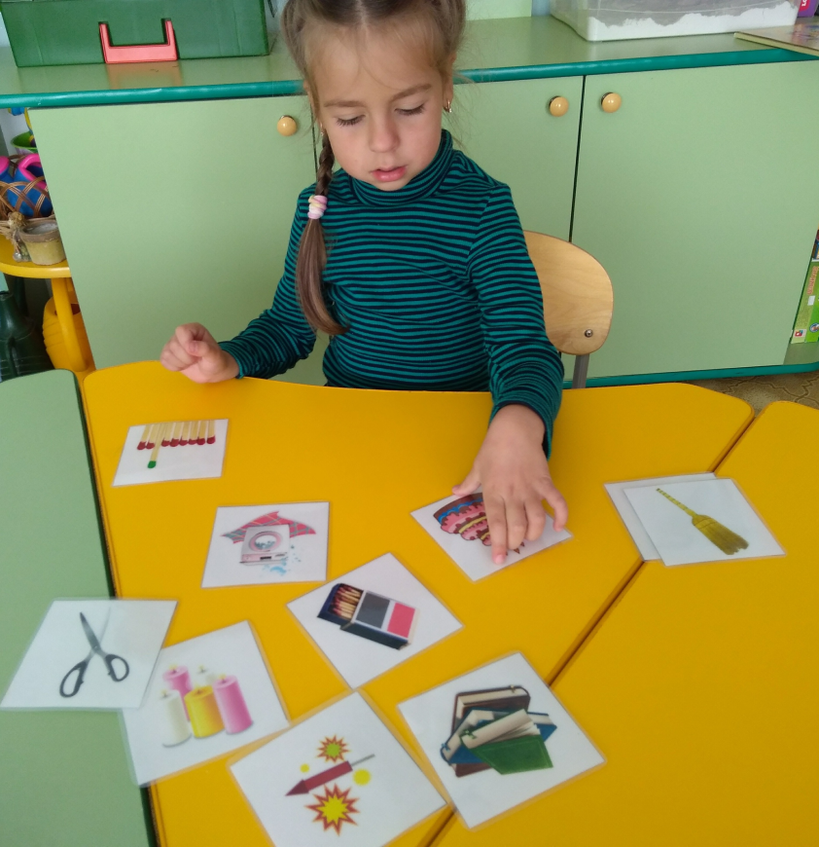
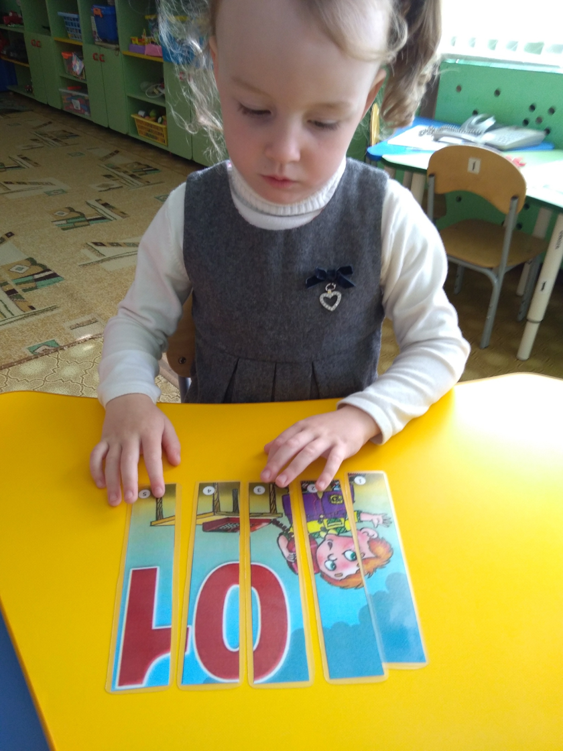
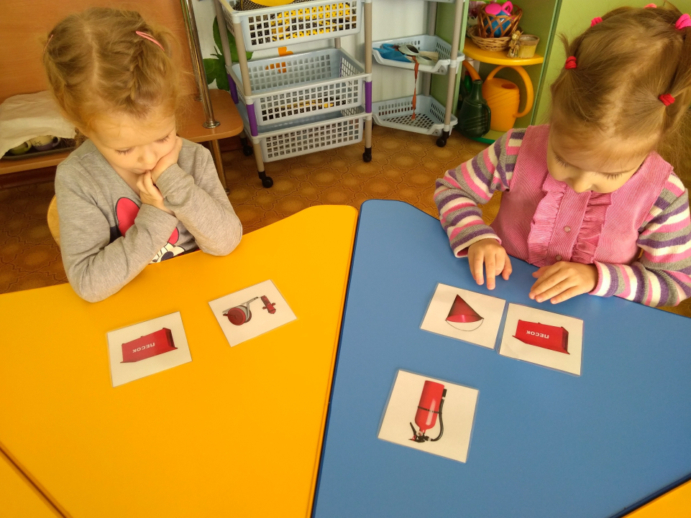
Игра – лабиринт «Потуши огонь»
Дидактическая игра «Отчего возникает пожар»
Дидактическая игра «Найди предмет»
Игра «Собери знак»

Slide 21
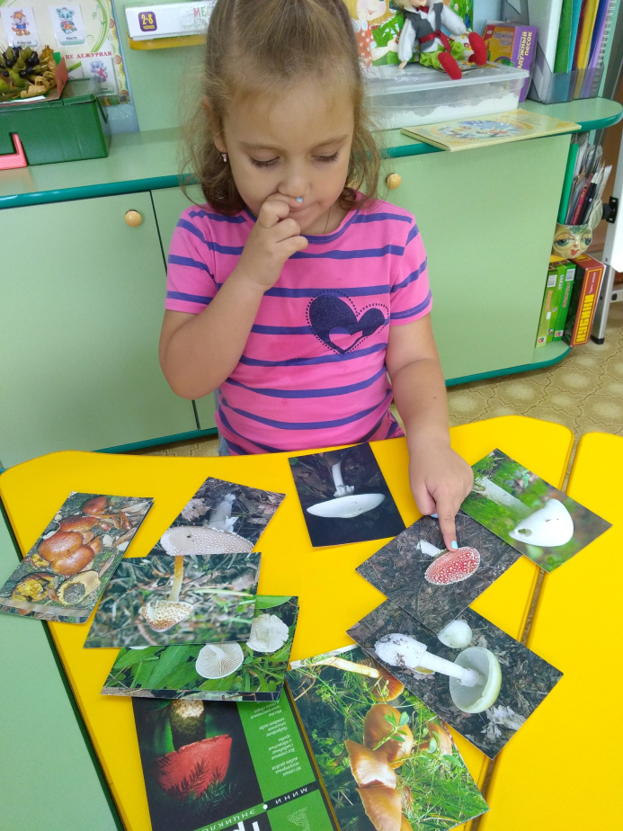
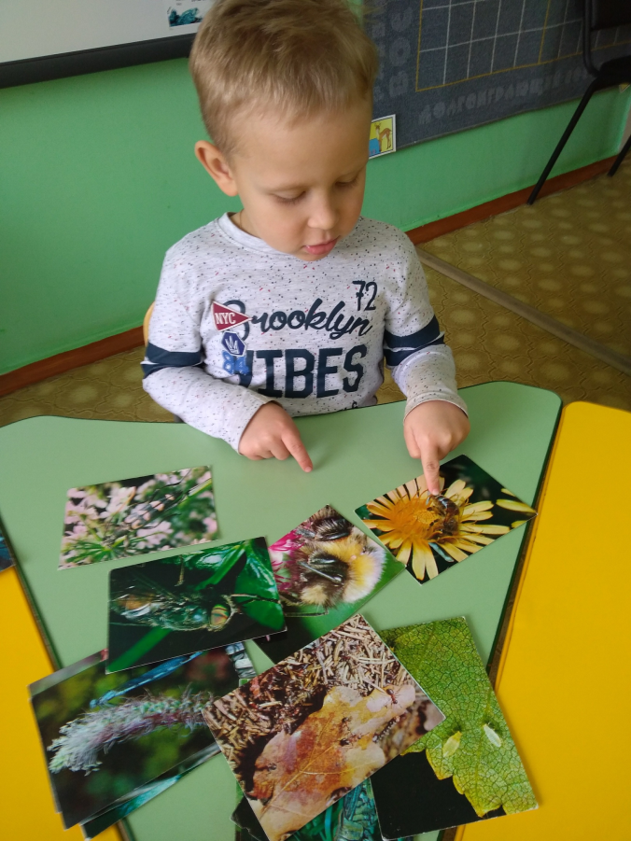
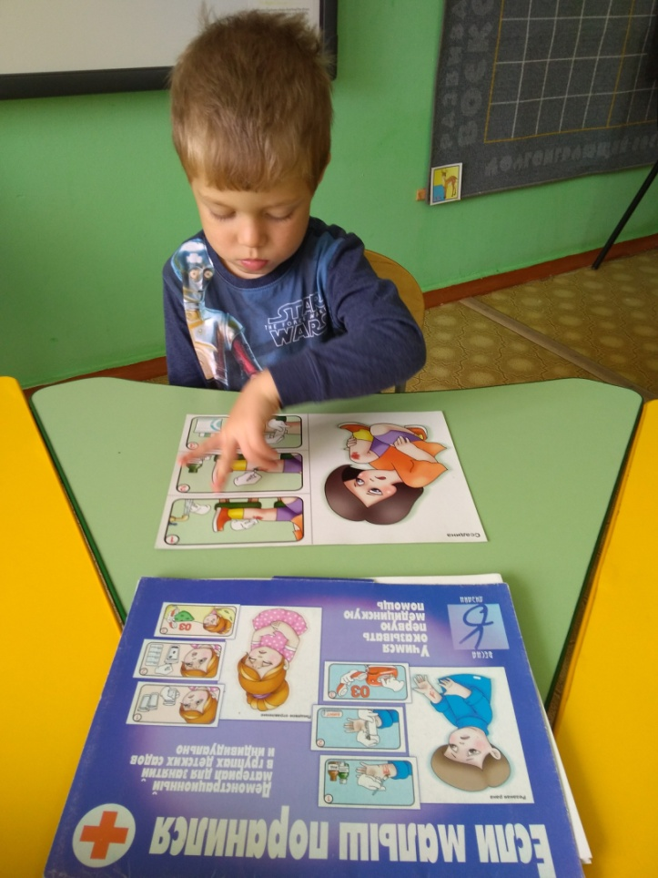
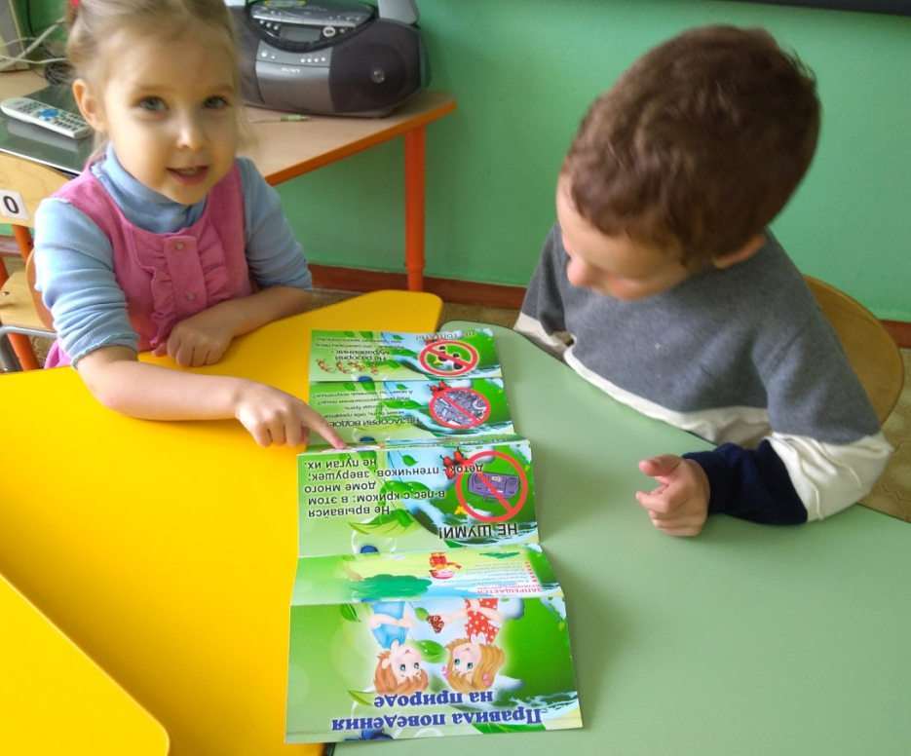
Изучение способов безопасного поведения в опасных ситуациях в быту, на улице, в природе

Slide 22
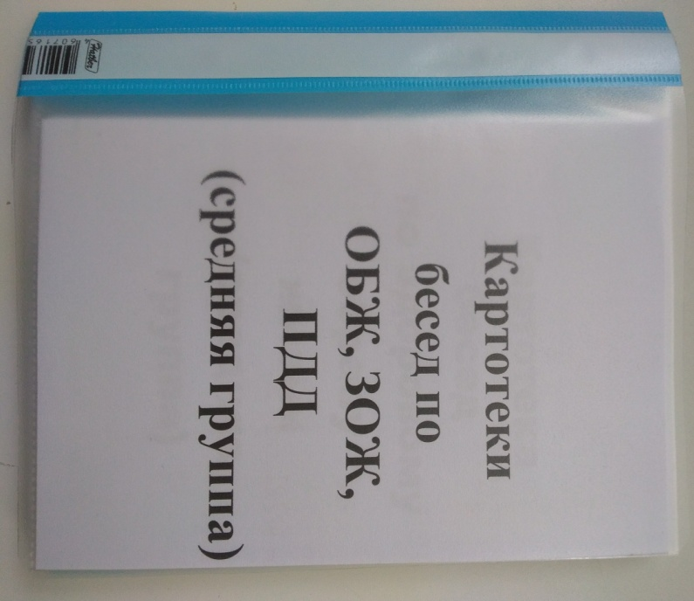
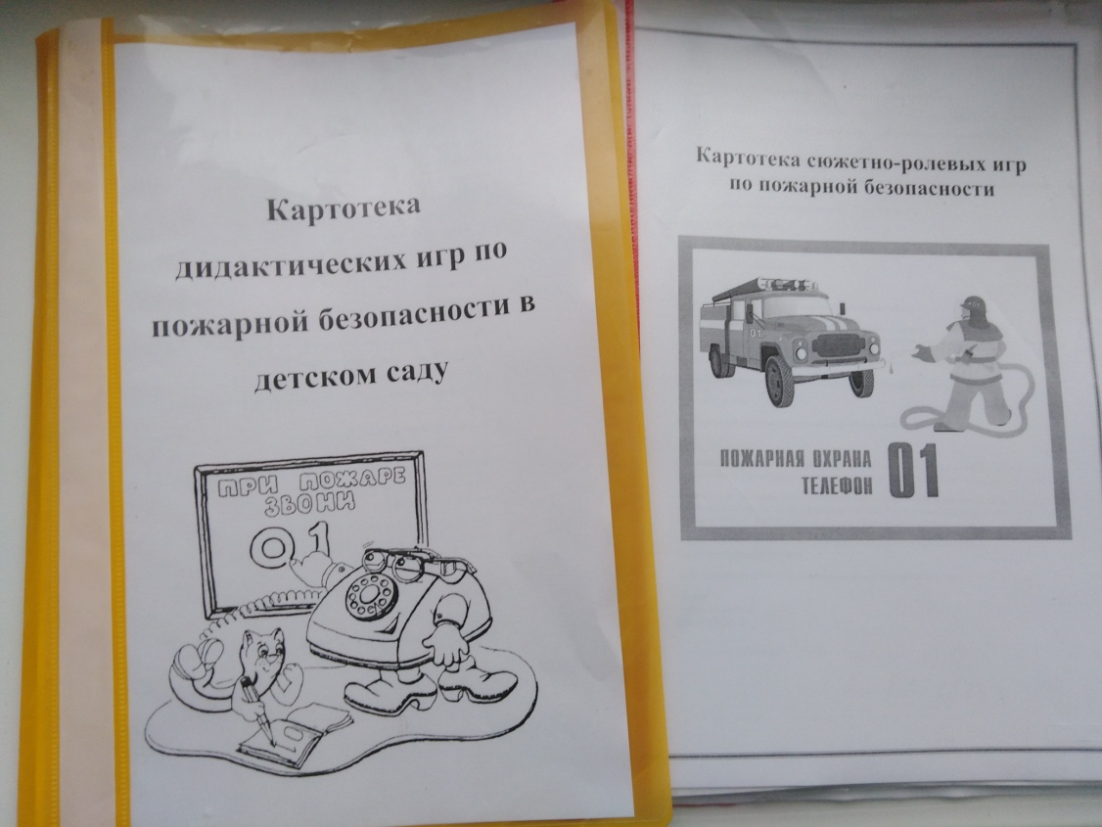
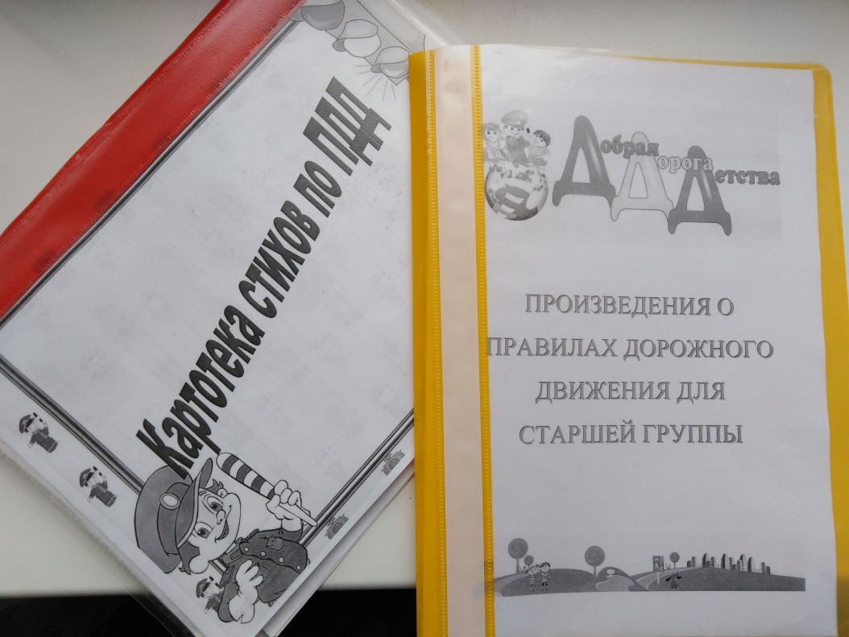
Картотека дидактических и сюжетно-ролевых игр для детей по безопасности. Загадки и стихотворения.

Slide 23
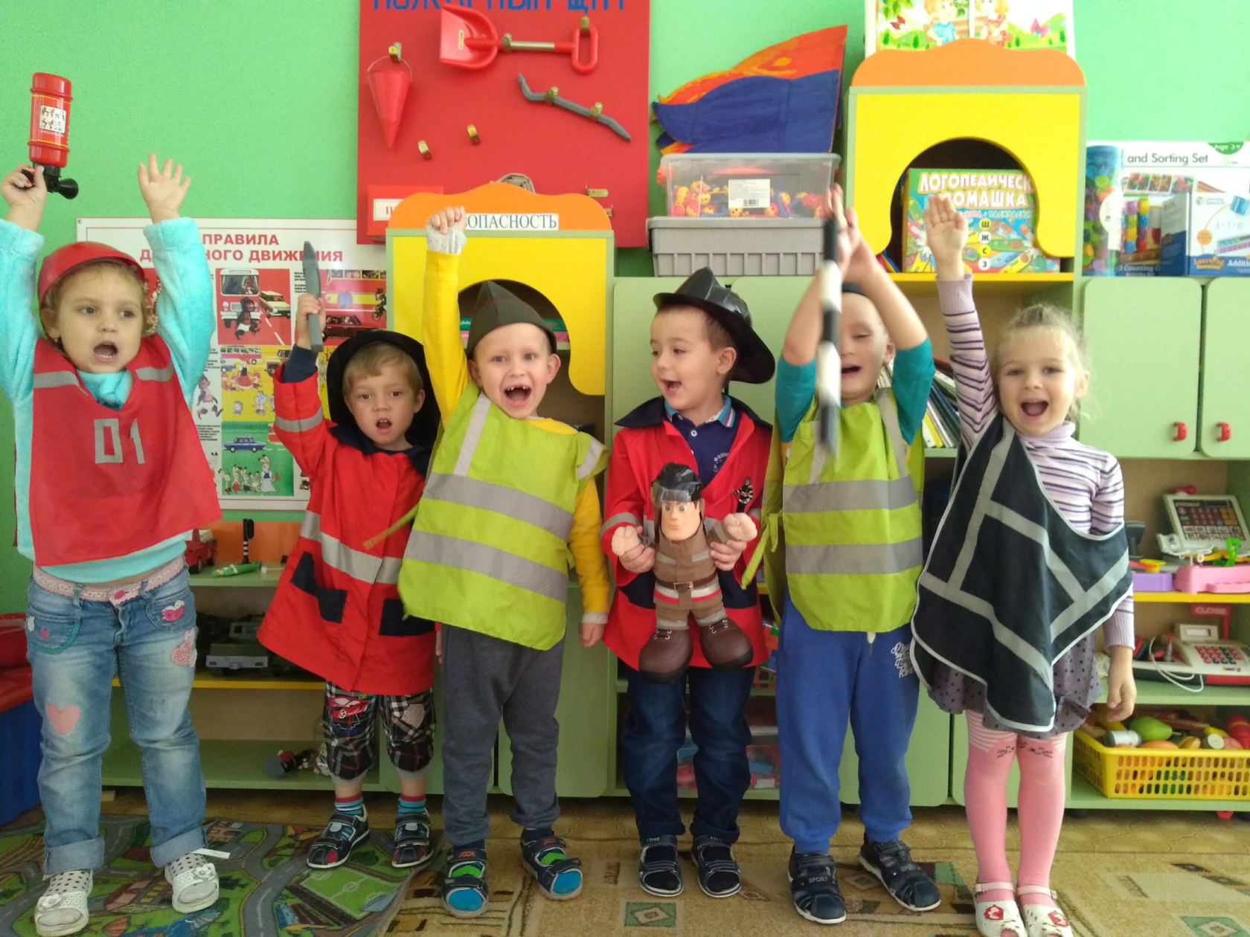
Безопасность - это не просто сумма усвоенных знаний, а сформированность действий для безопасного поведения ребенка

